Slide 1

مدیریت پایدار در ساخت و ساز

Slide 2
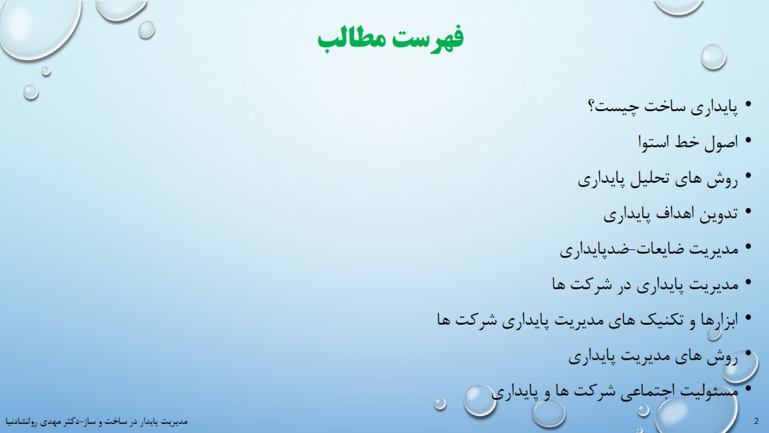
فهرست مطالب

Slide 3
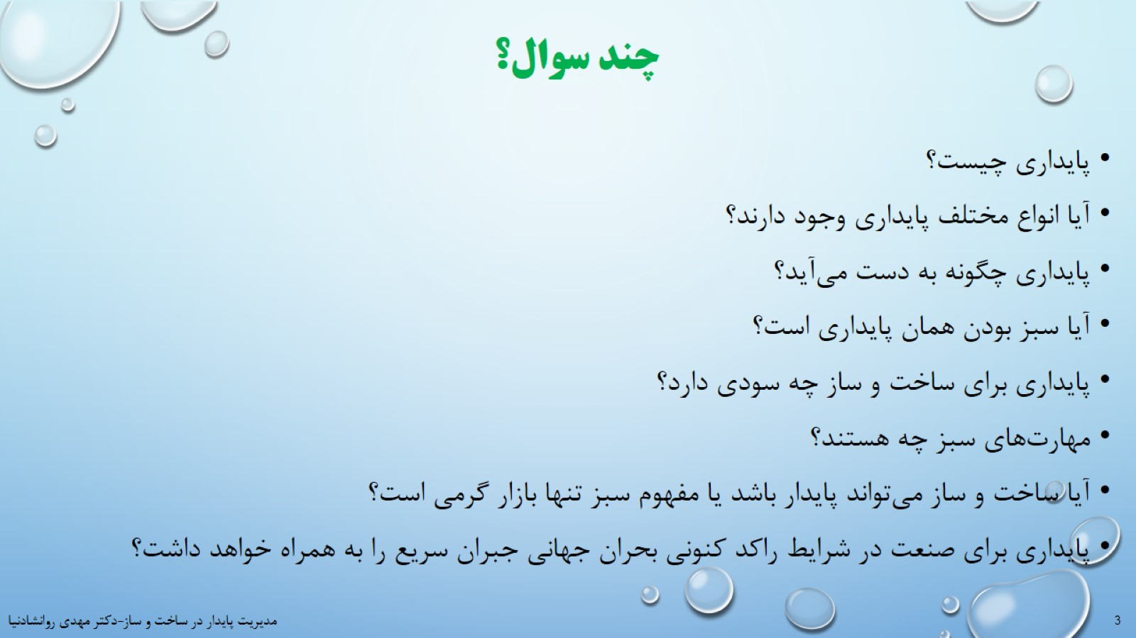
چند سوال؟

Slide 4

پایداری ساخت چیست؟

Slide 5
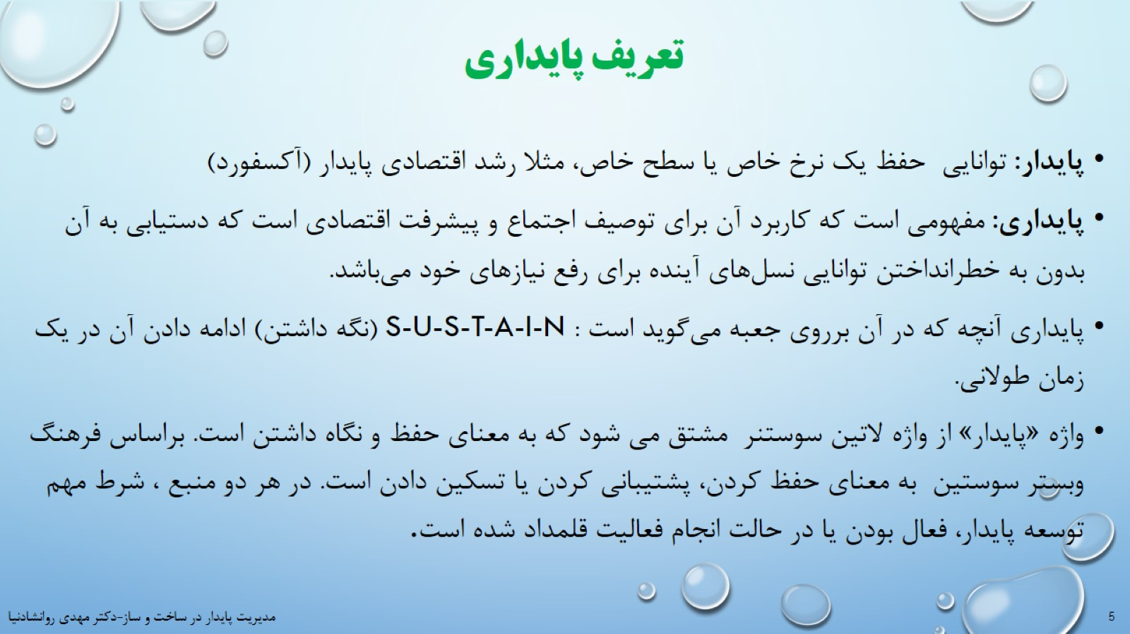
تعریف پایداری

Slide 6
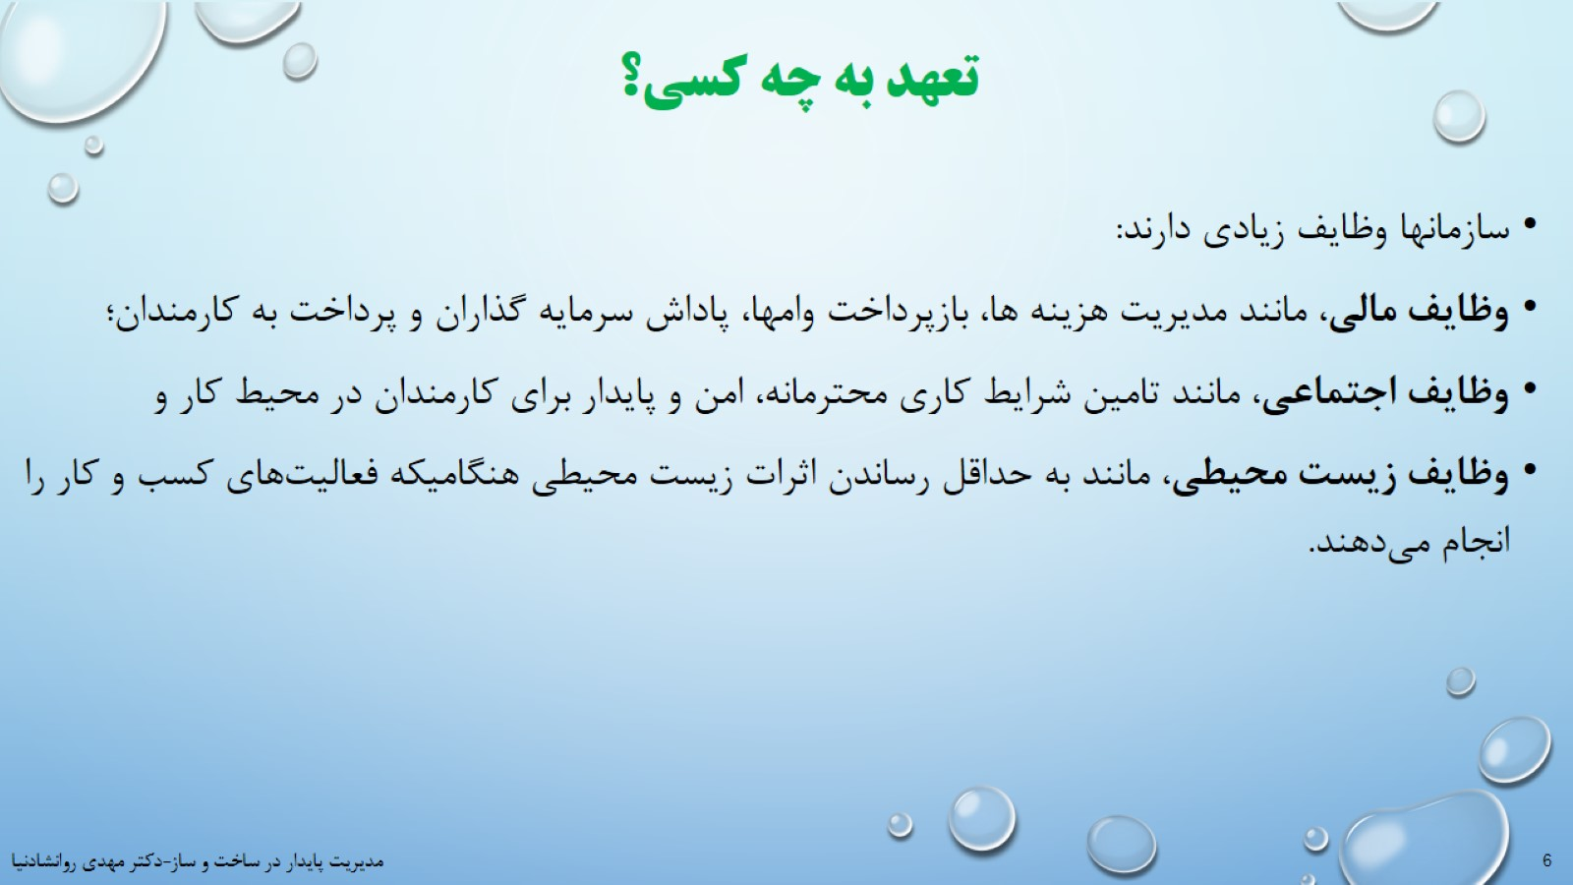
تعهد به چه کسی؟

Slide 7
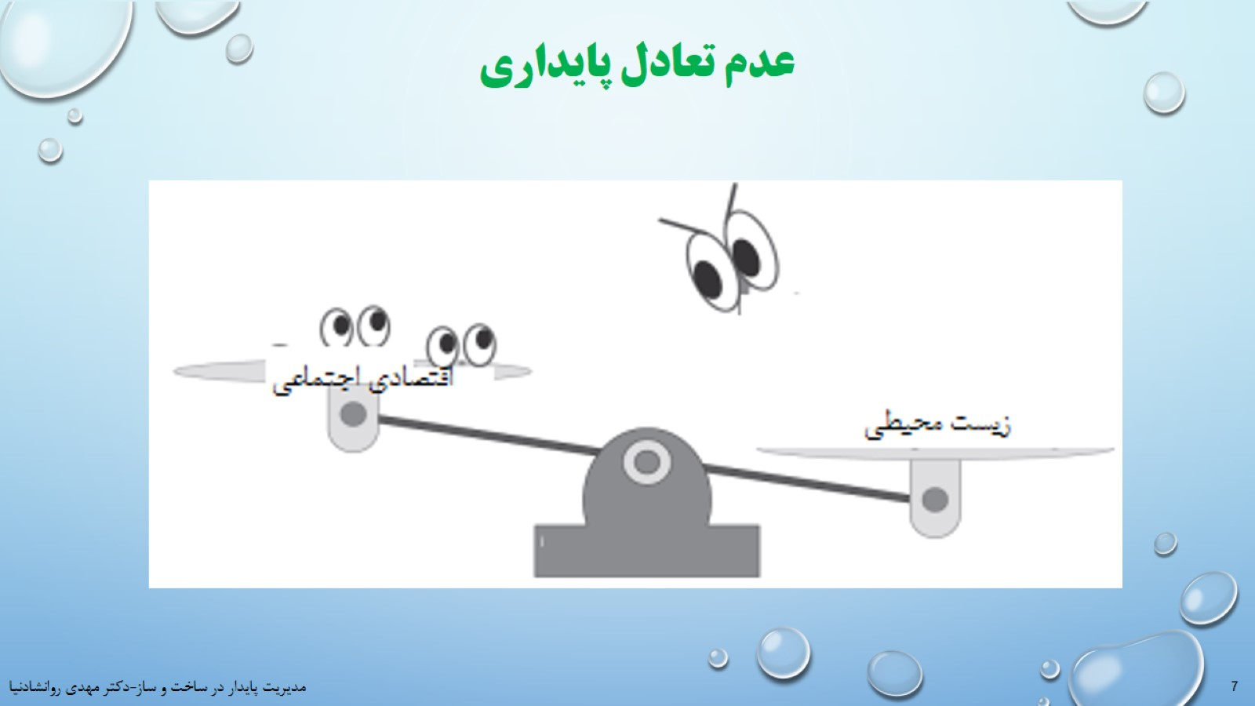
عدم تعادل پایداری

Slide 8
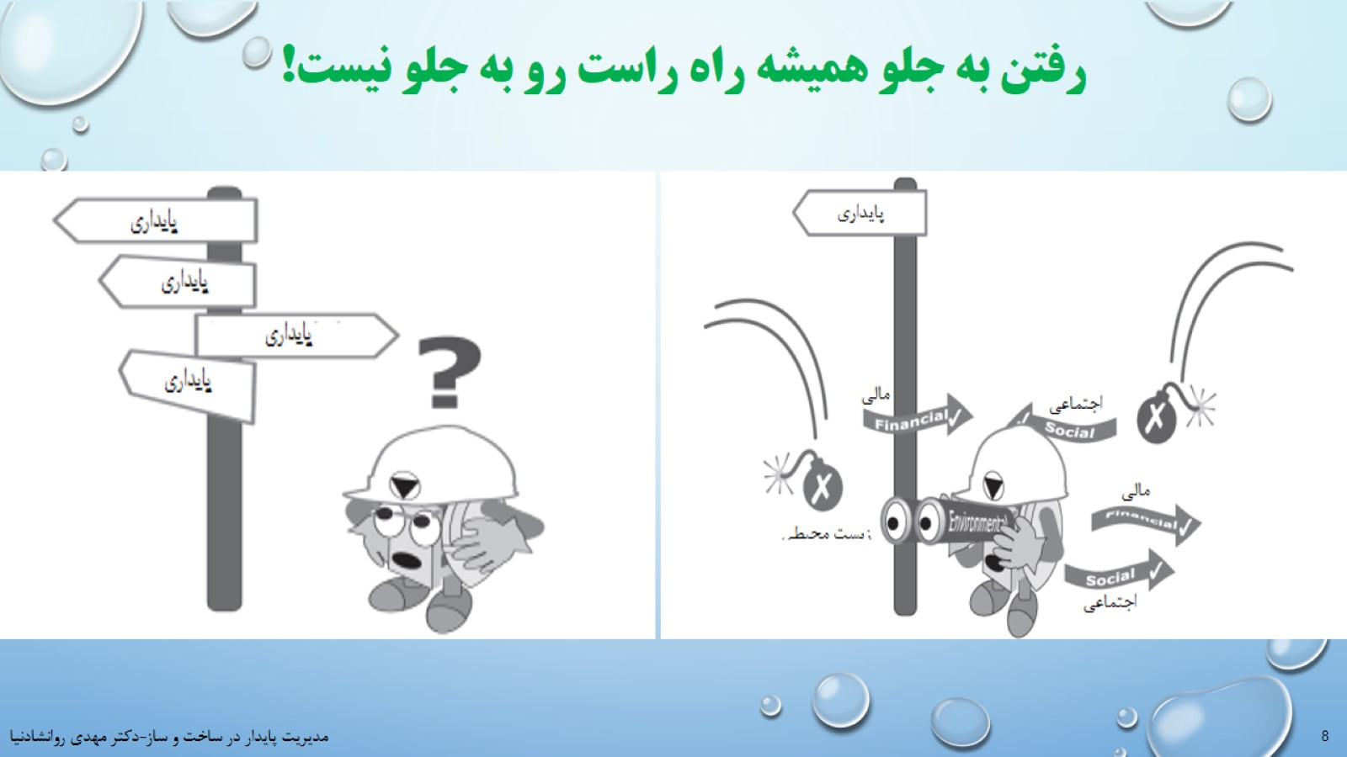
رفتن به جلو همیشه راه راست رو به جلو نیست!

Slide 9
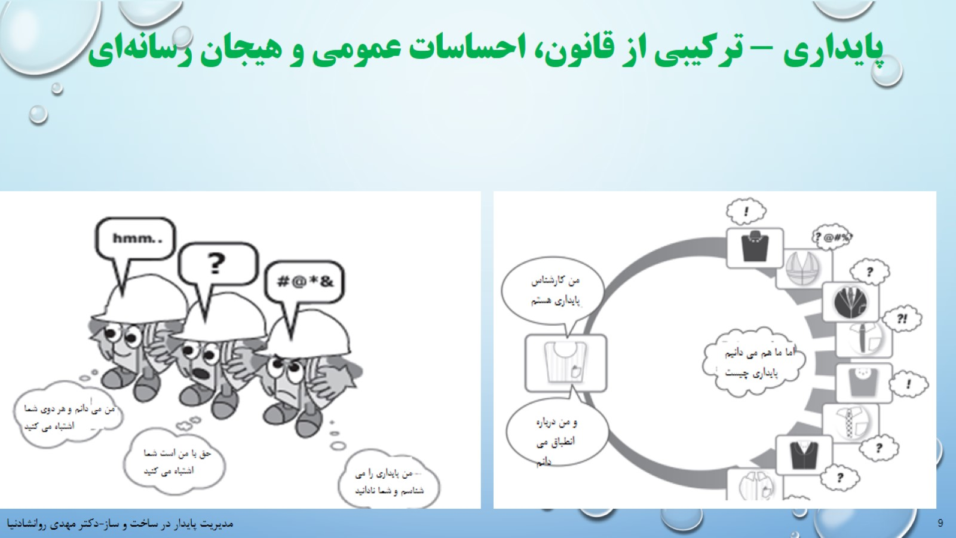
پایداری - ترکیبی از قانون، احساسات عمومی و هیجان رسانه‌ای

Slide 10
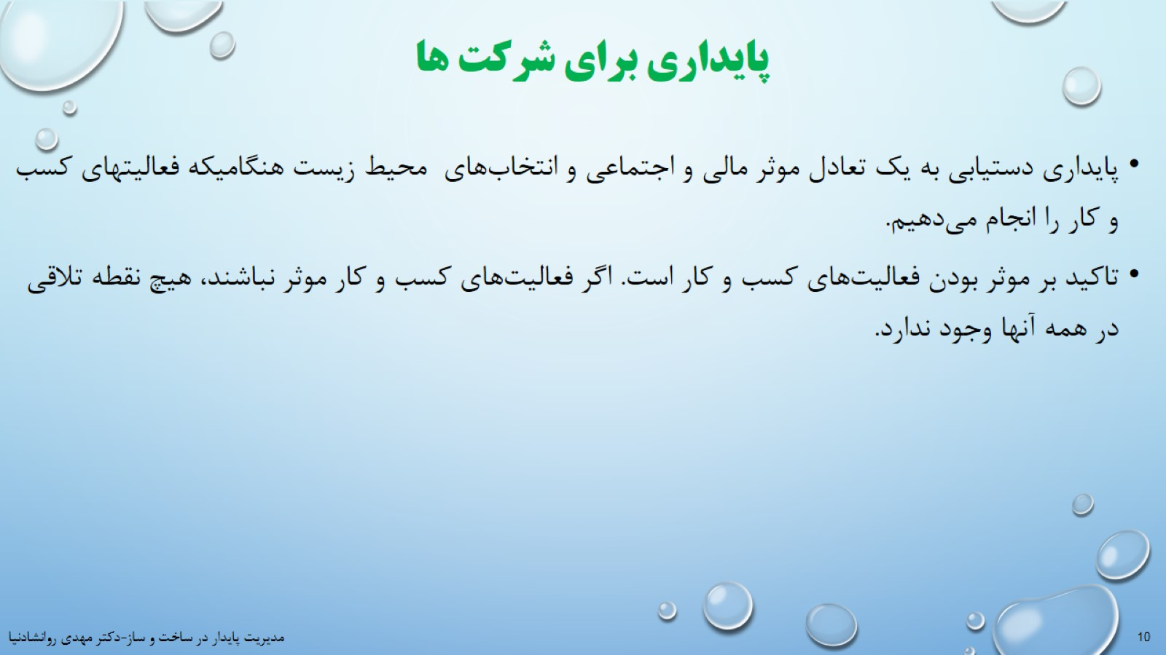
پایداری برای شرکت ها

Slide 11
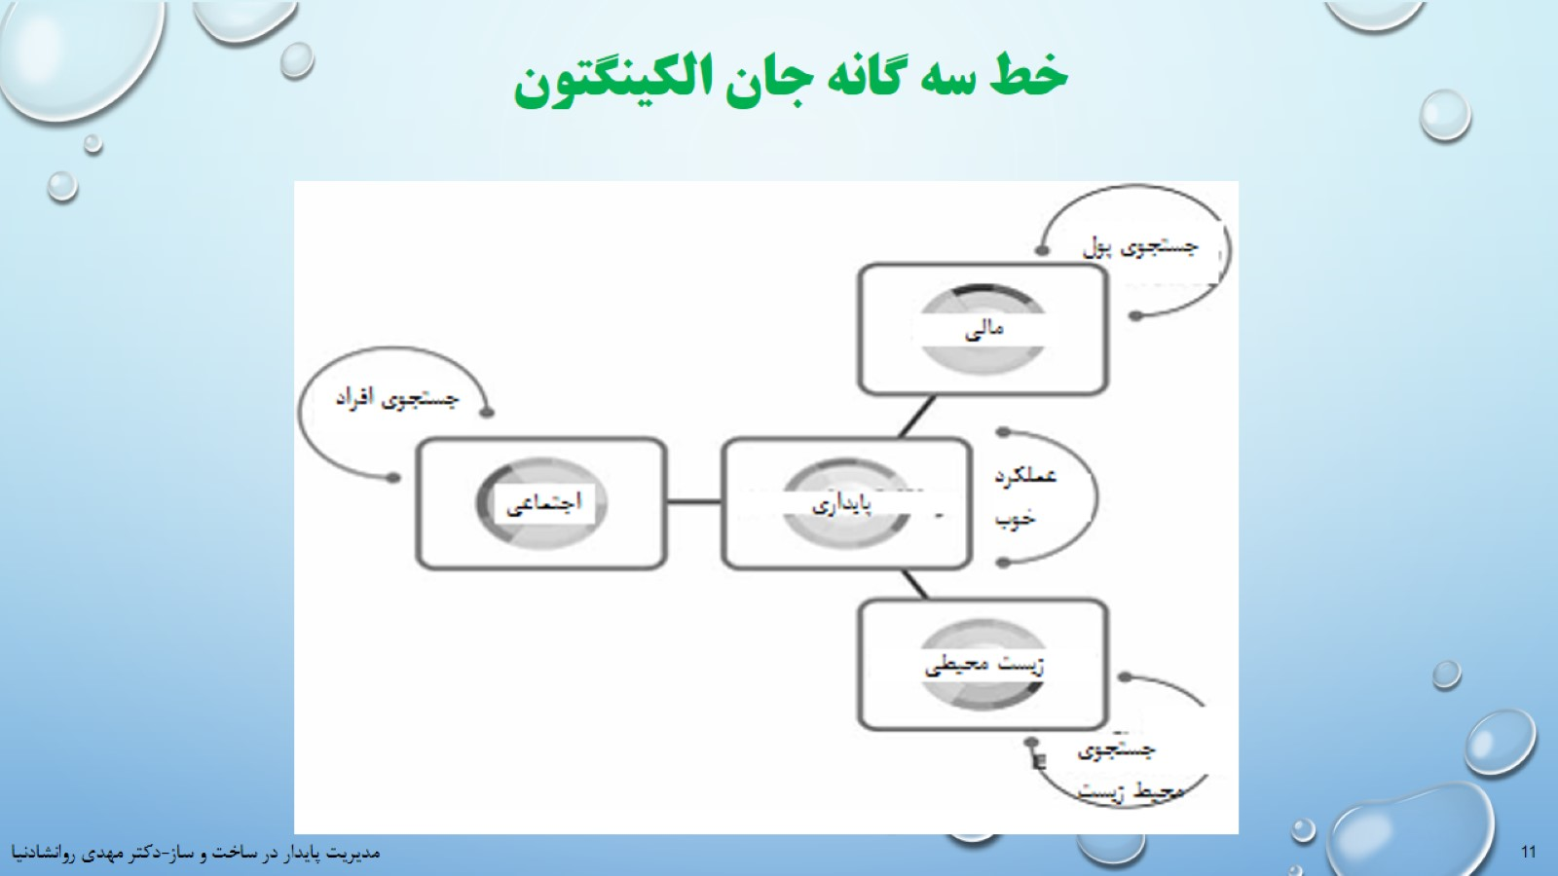
خط سه گانه جان الکینگتون

Slide 12
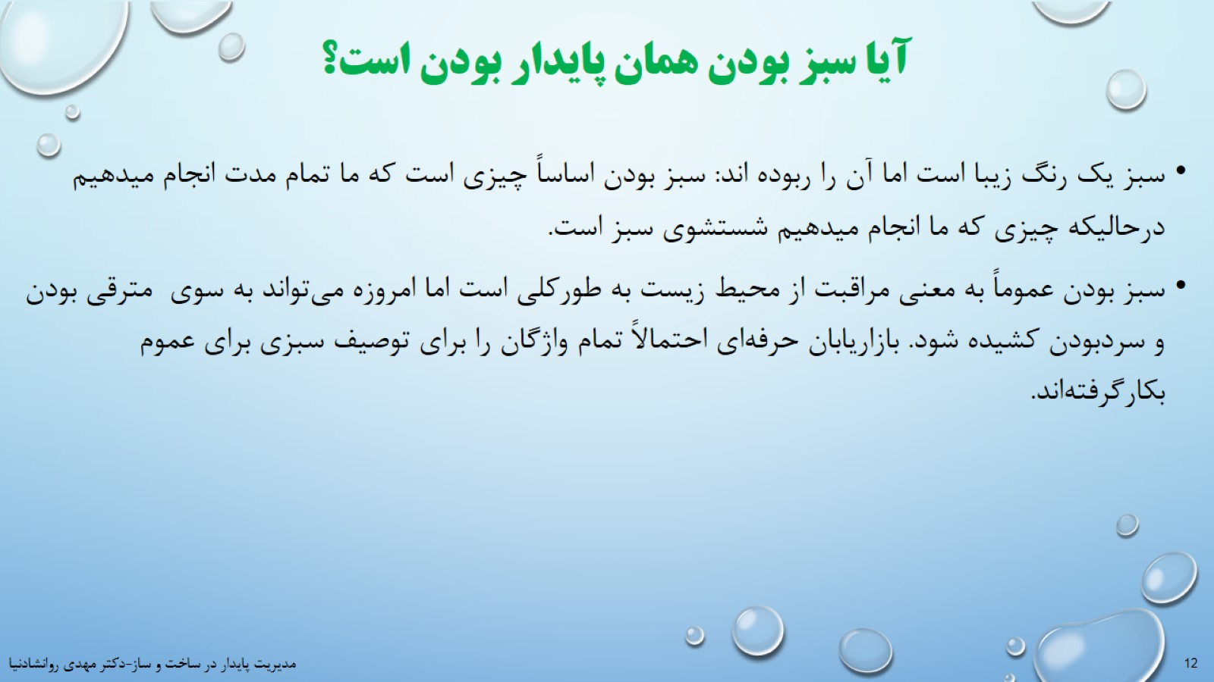
آیا سبز بودن همان پایدار بودن است؟

Slide 13

اصول خط استوا

Slide 14
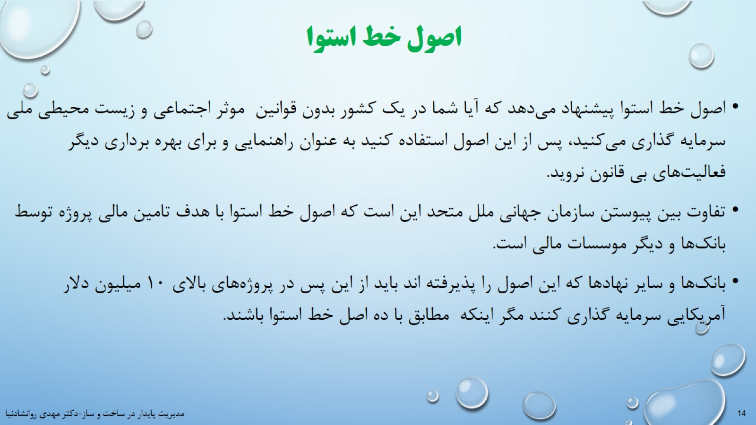
اصول خط استوا

Slide 15
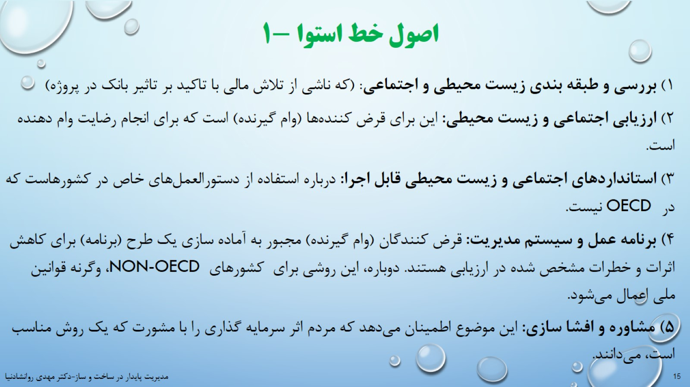
اصول خط استوا -1

Slide 16
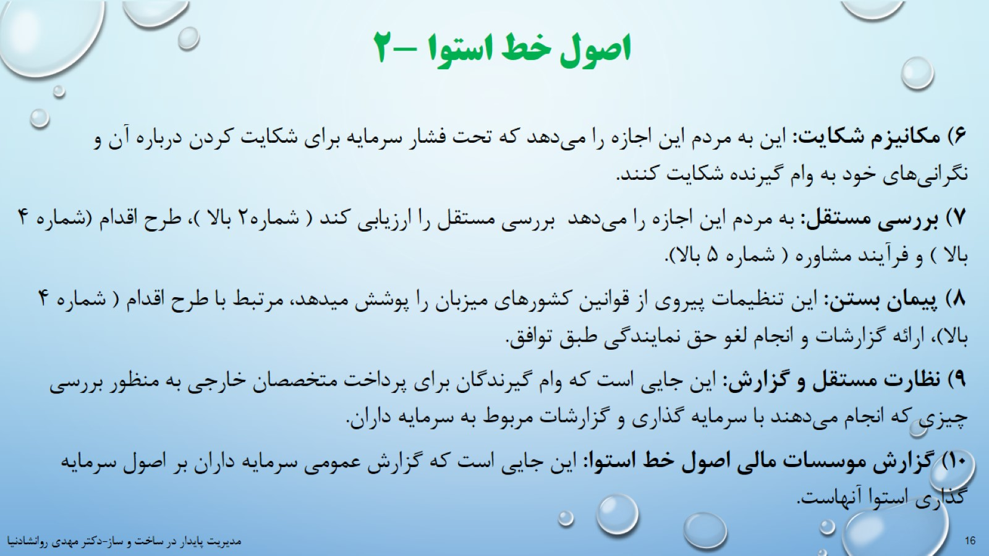
اصول خط استوا -2

Slide 17
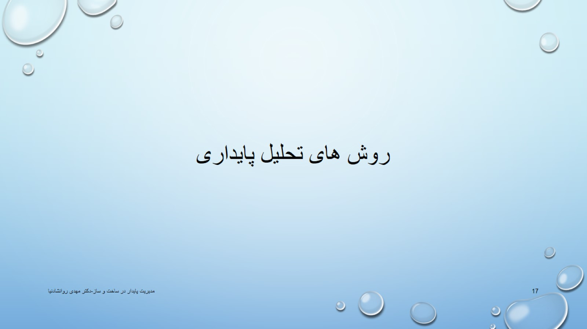
روش های تحلیل پایداری

Slide 18
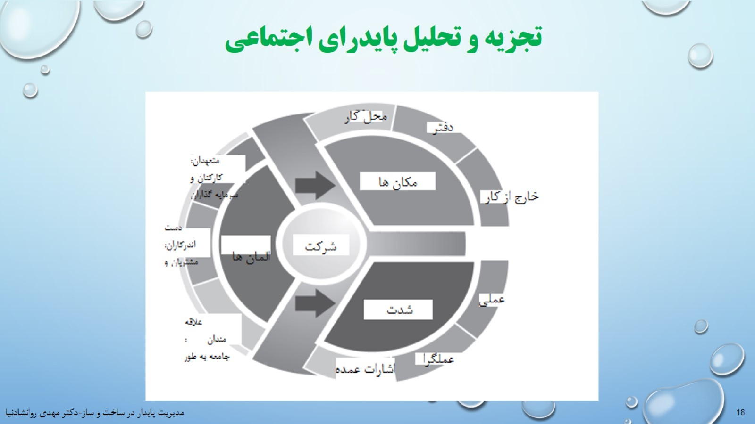
تجزیه و تحلیل پایدرای اجتماعی

Slide 19
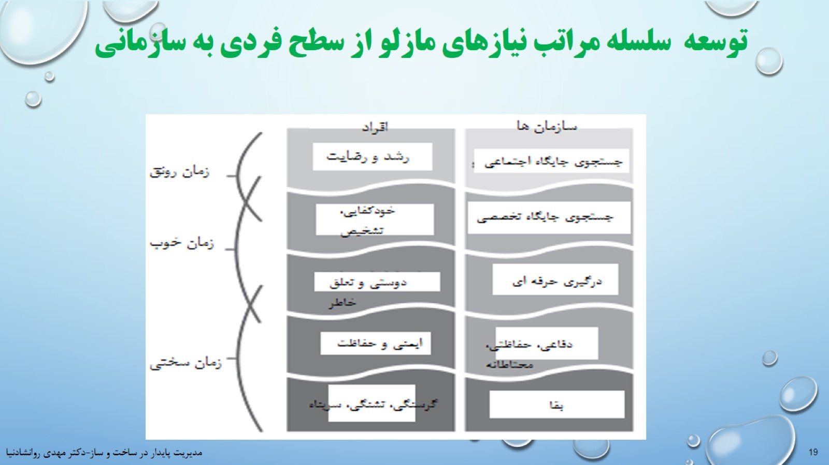
توسعه سلسله مراتب نیازهای مازلو از سطح فردی به سازمانی

Slide 20
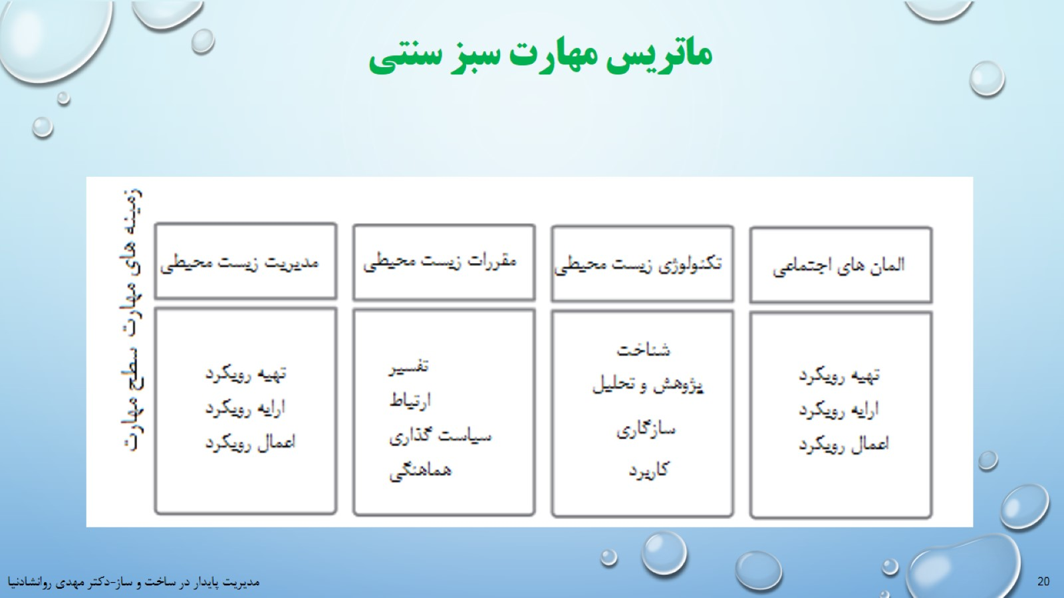
ماتریس مهارت سبز سنتی

Slide 21
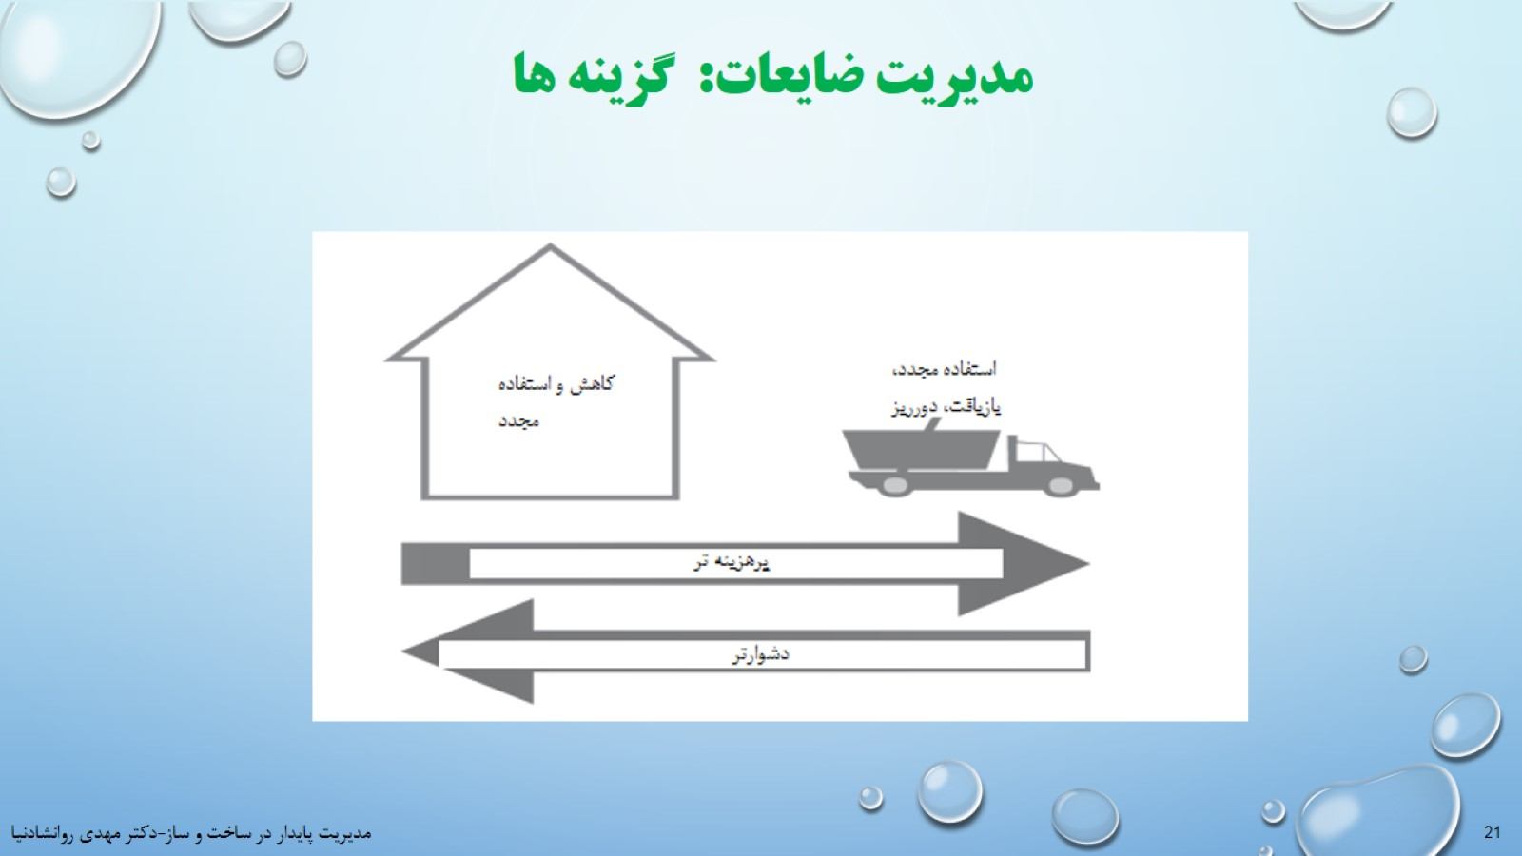
مدیریت ضایعات: گزینه ها

Slide 22
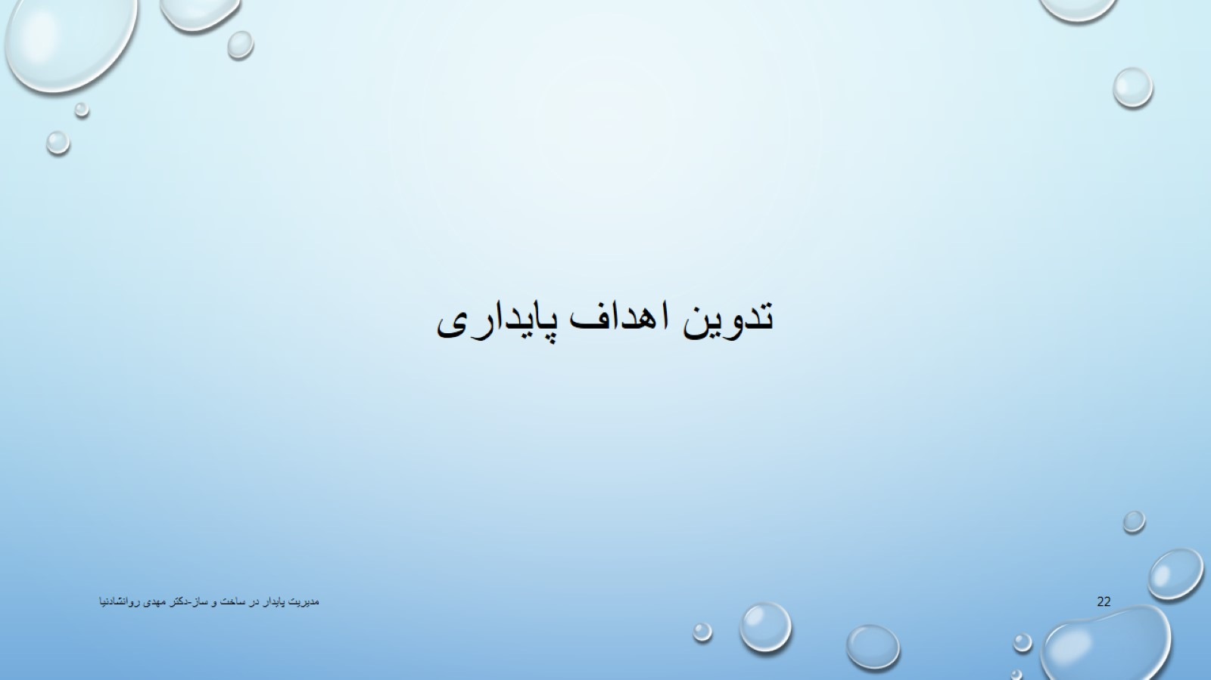
تدوین اهداف پایداری

Slide 23
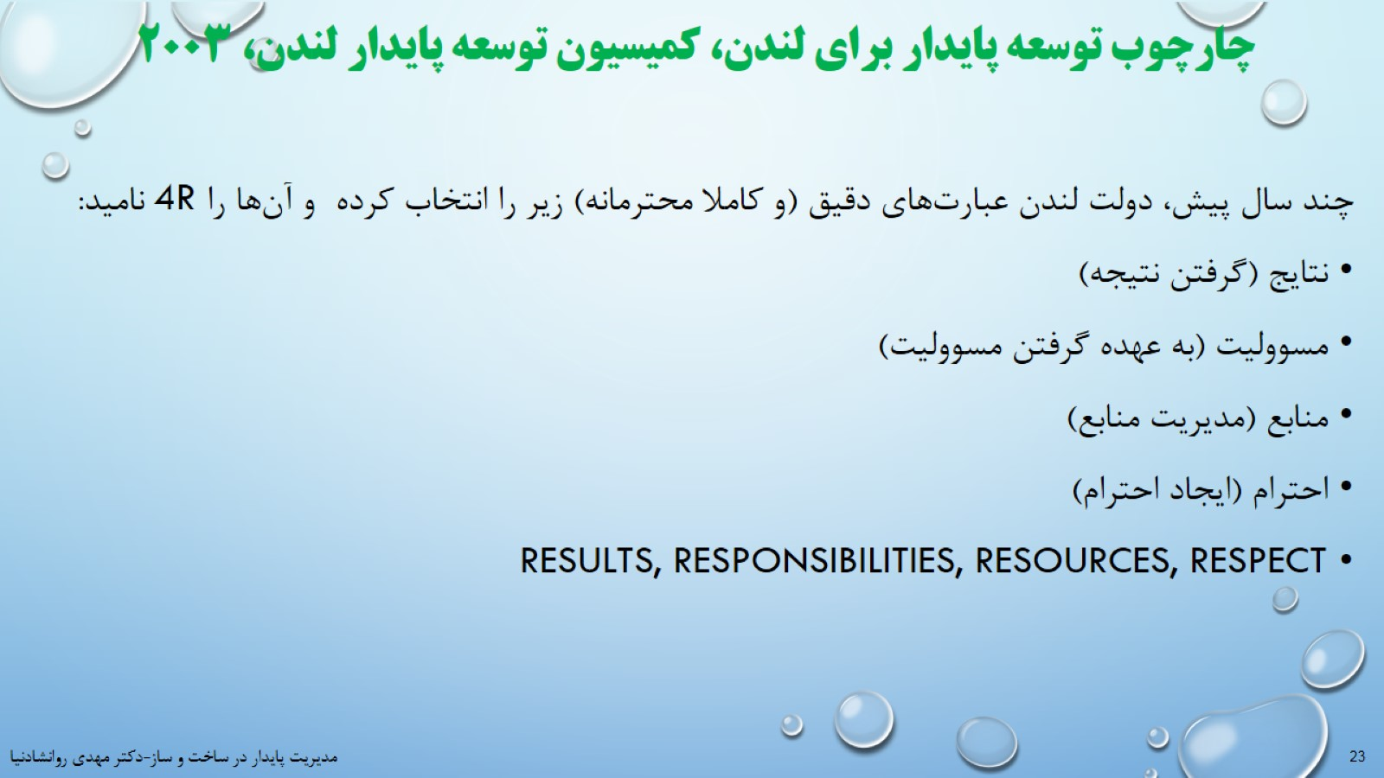
چارچوب توسعه پایدار برای لندن، کمیسیون توسعه پایدار لندن، 2003

Slide 24
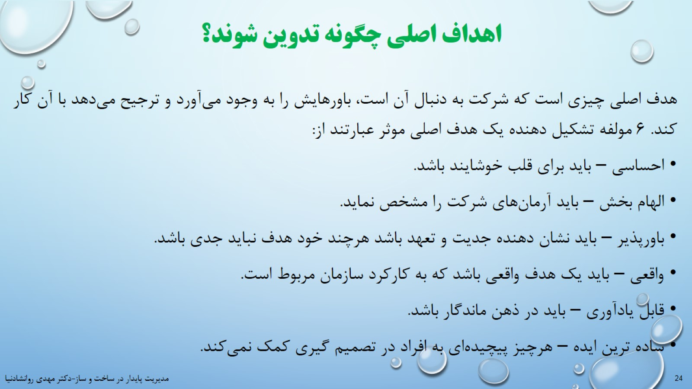
اهداف اصلی چگونه تدوین شوند؟

Slide 25
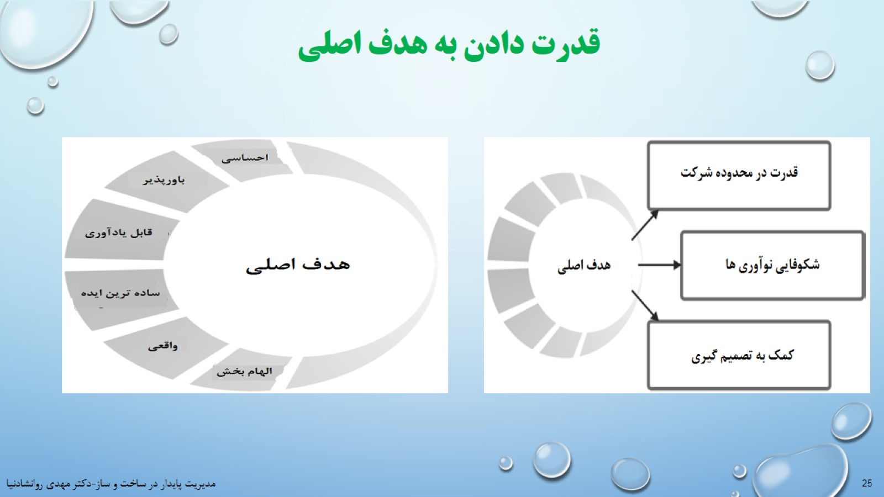
قدرت دادن به هدف اصلی

Slide 26
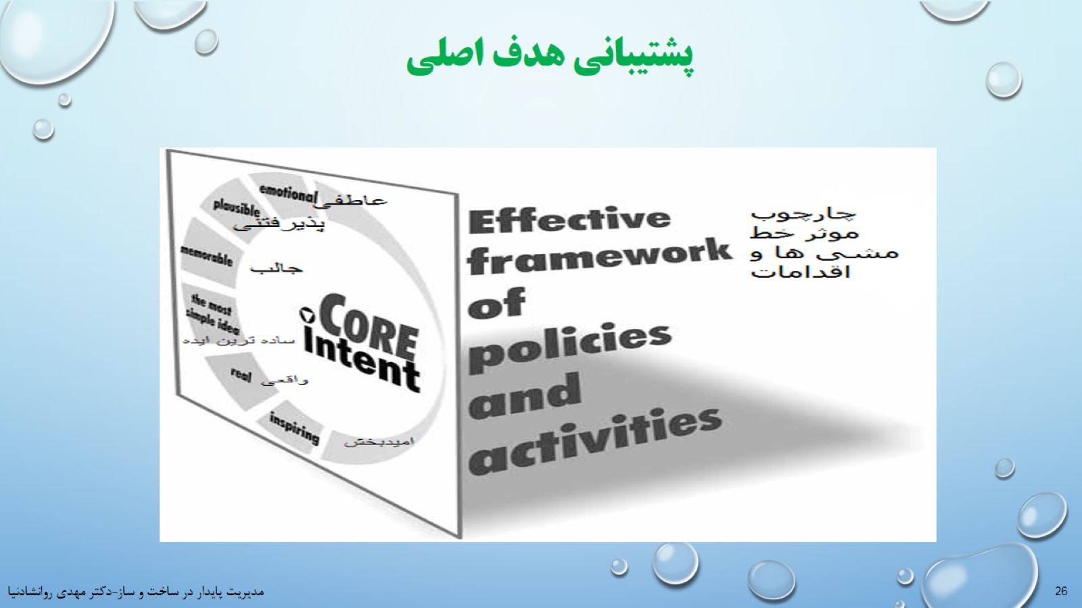
پشتیبانی هدف اصلی

Slide 27
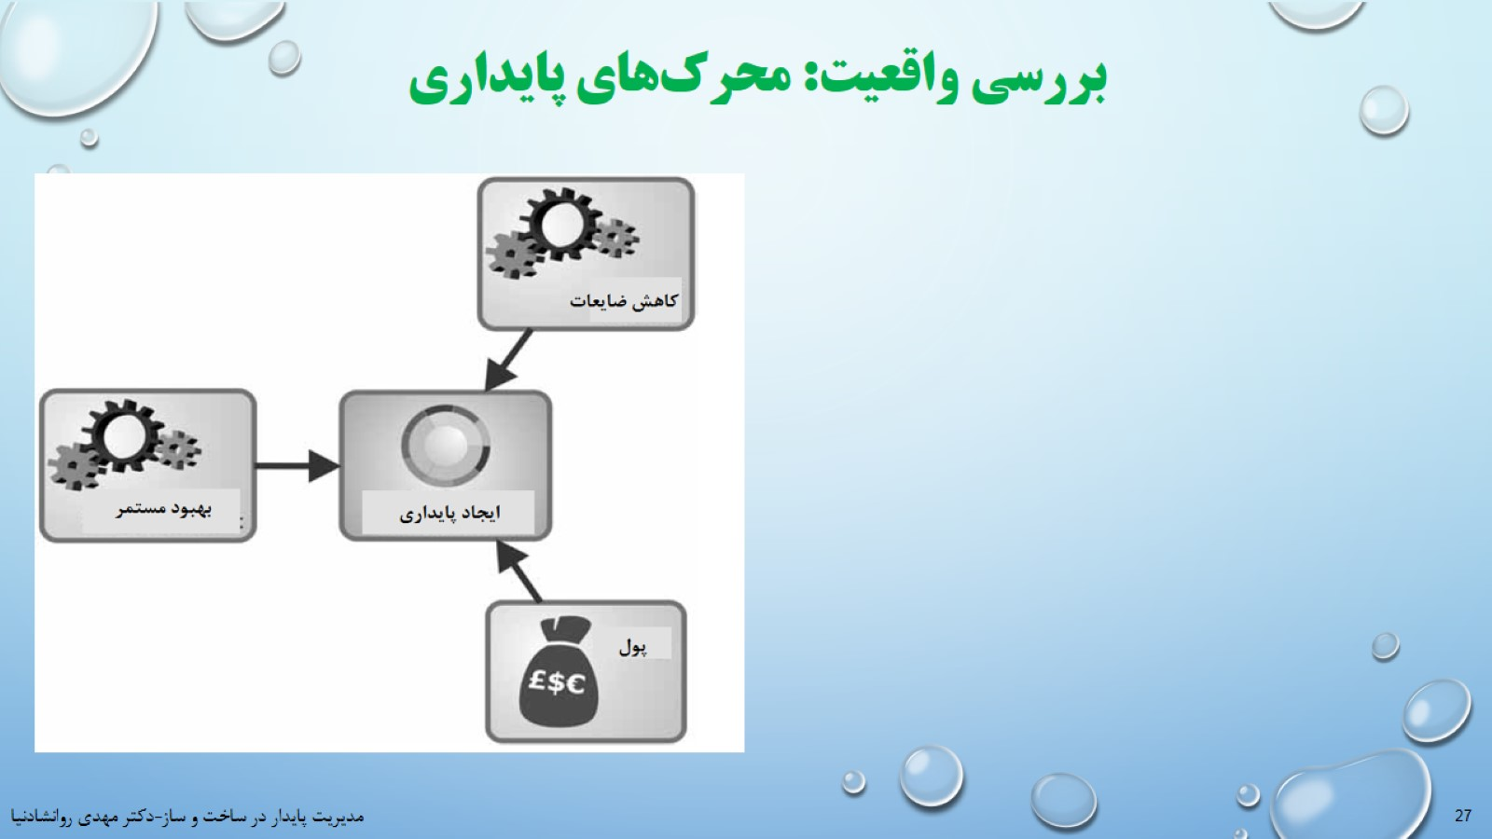
بررسی واقعیت: محرک‌های پایداری

Slide 28
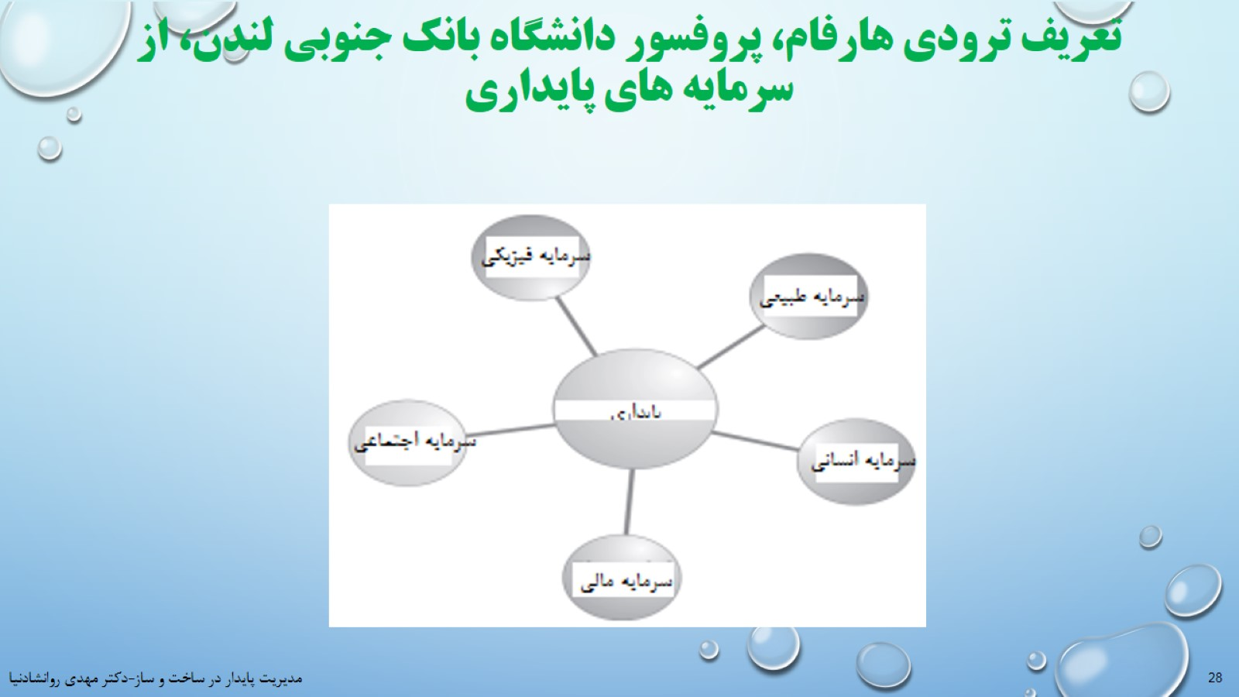
تعریف ترودی هارفام، پروفسور دانشگاه بانک جنوبی لندن، از سرمایه های پایداری

Slide 29
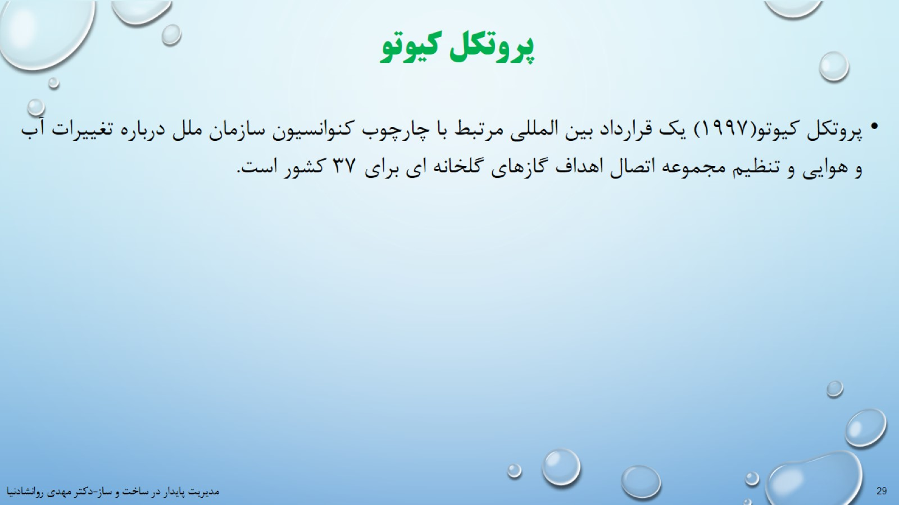
پروتکل کیوتو

Slide 30
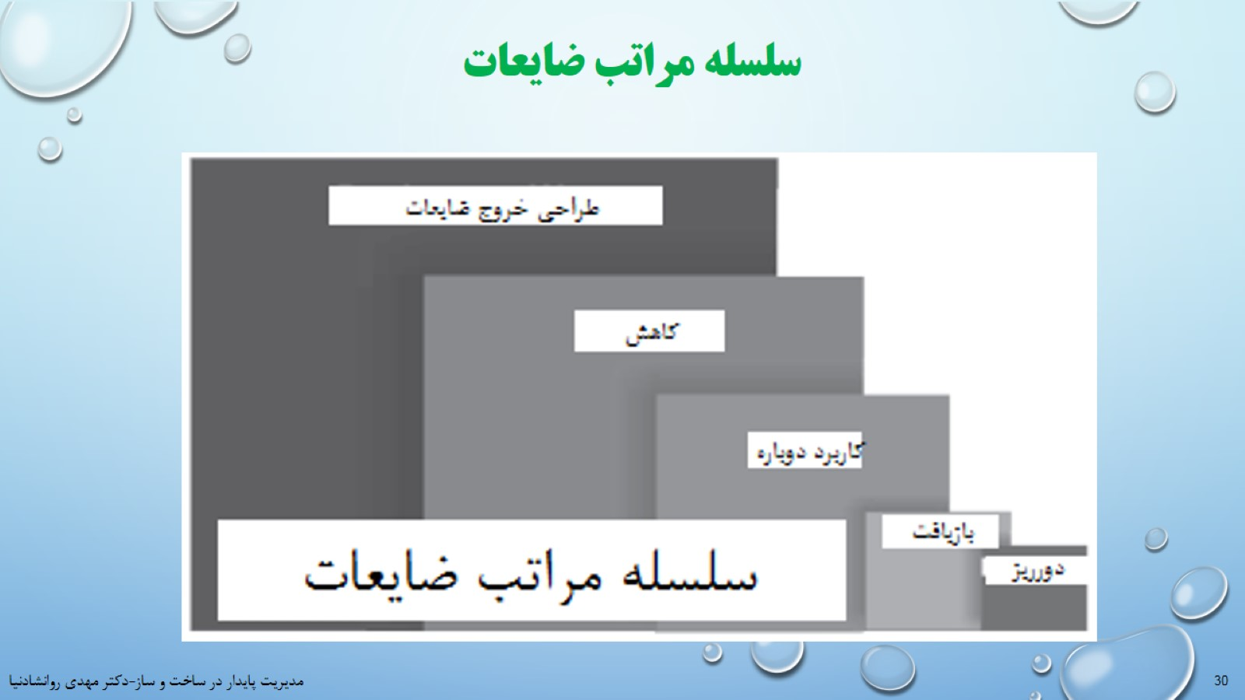
سلسله مراتب ضایعات

Slide 31
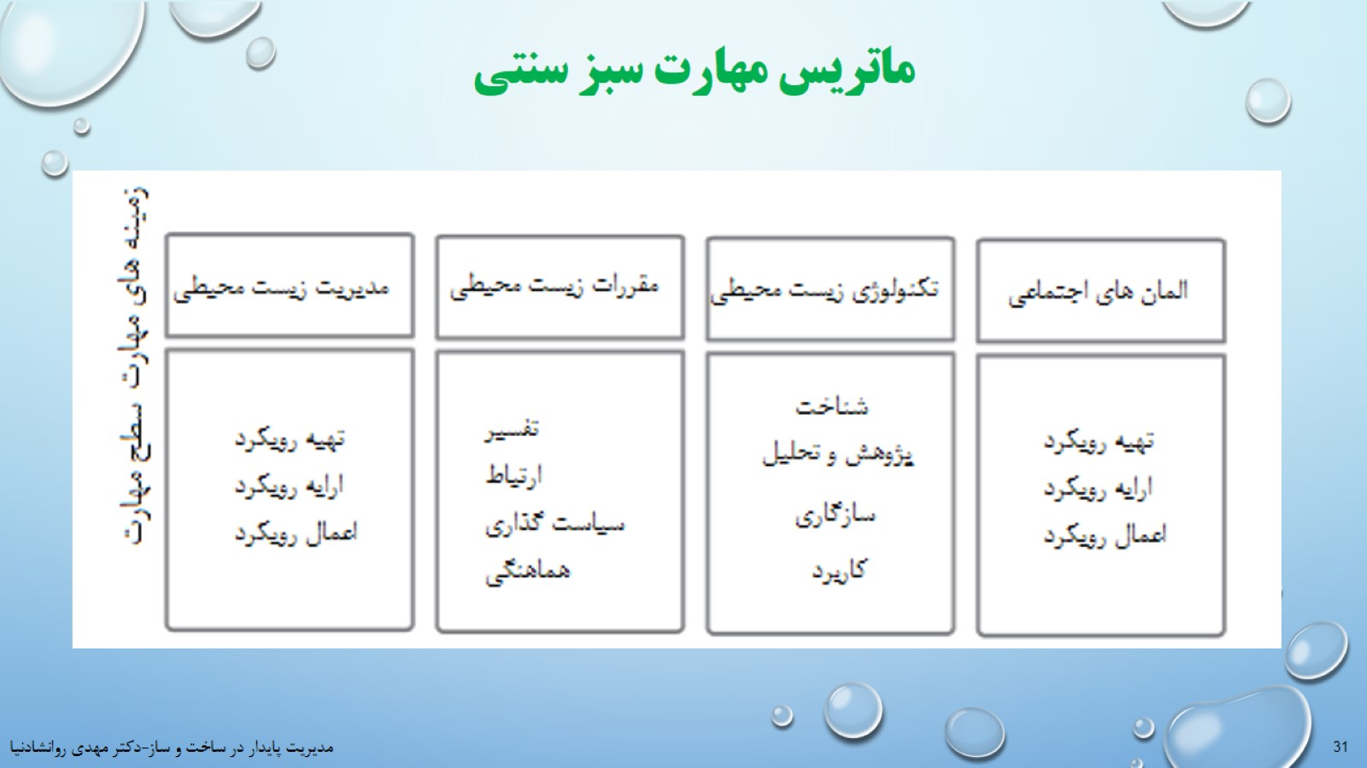
ماتریس مهارت سبز سنتی

Slide 32
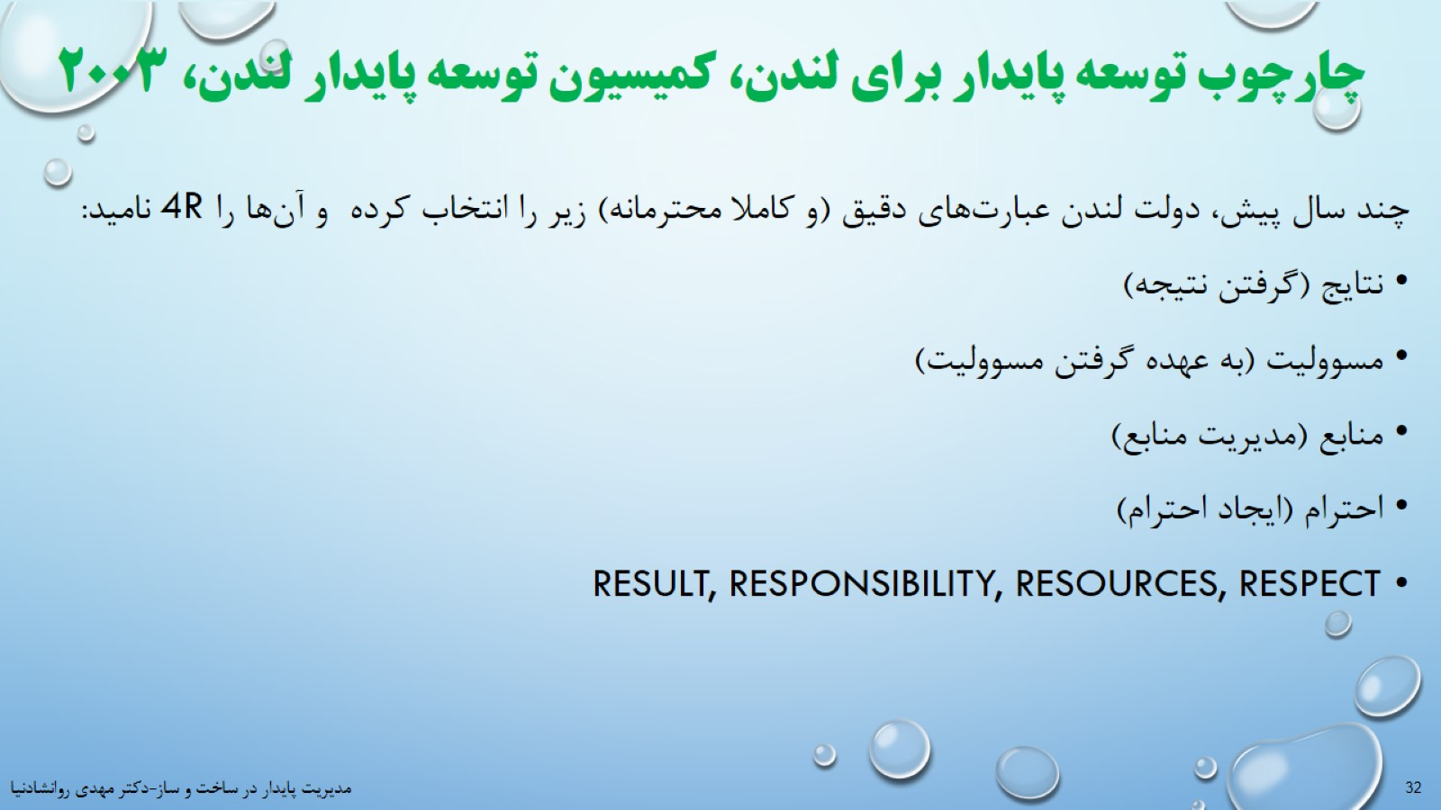
چارچوب توسعه پایدار برای لندن، کمیسیون توسعه پایدار لندن، 2003

Slide 33
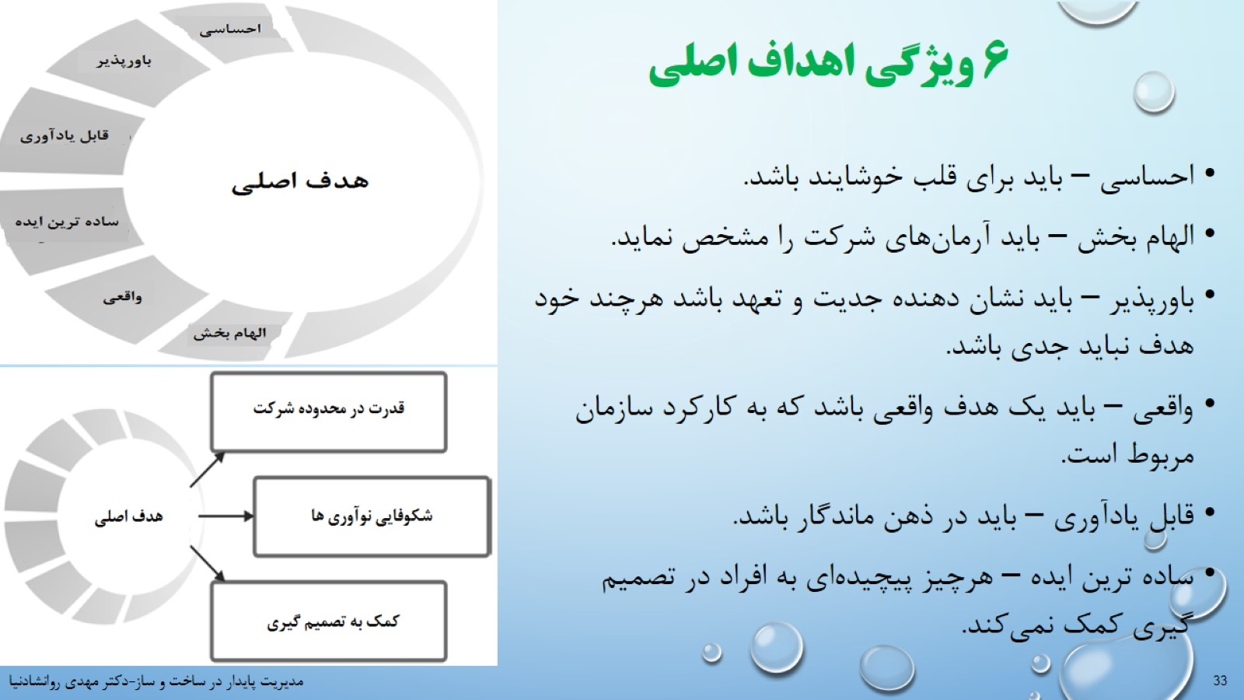
6 ویژگی اهداف اصلی

Slide 34
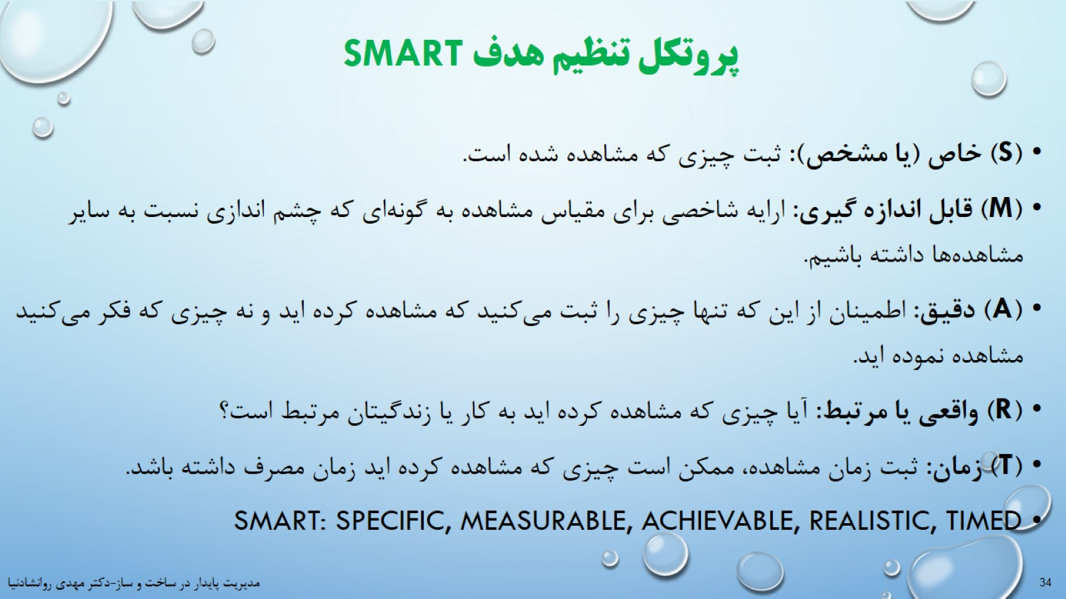
پروتکل تنظیم هدف SMART

Slide 35
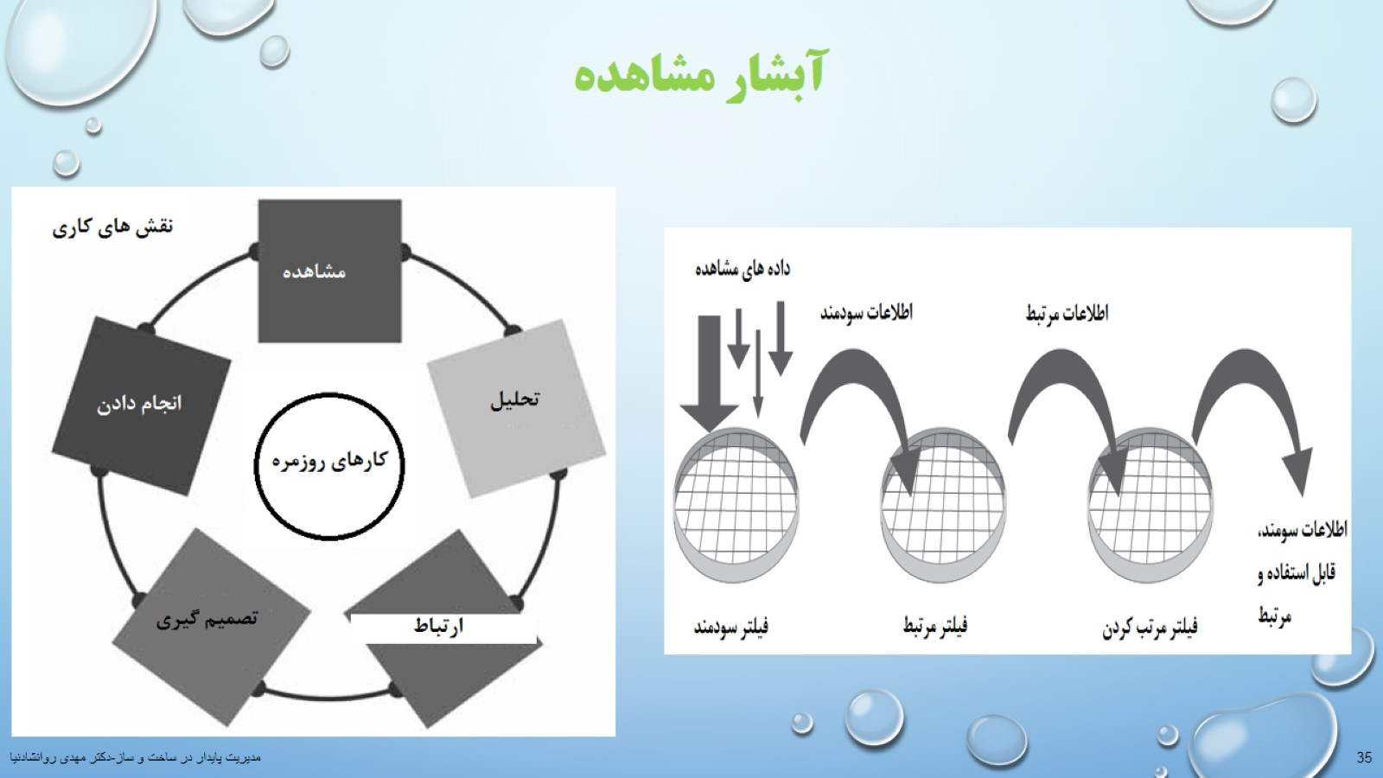
آبشار مشاهده

Slide 36
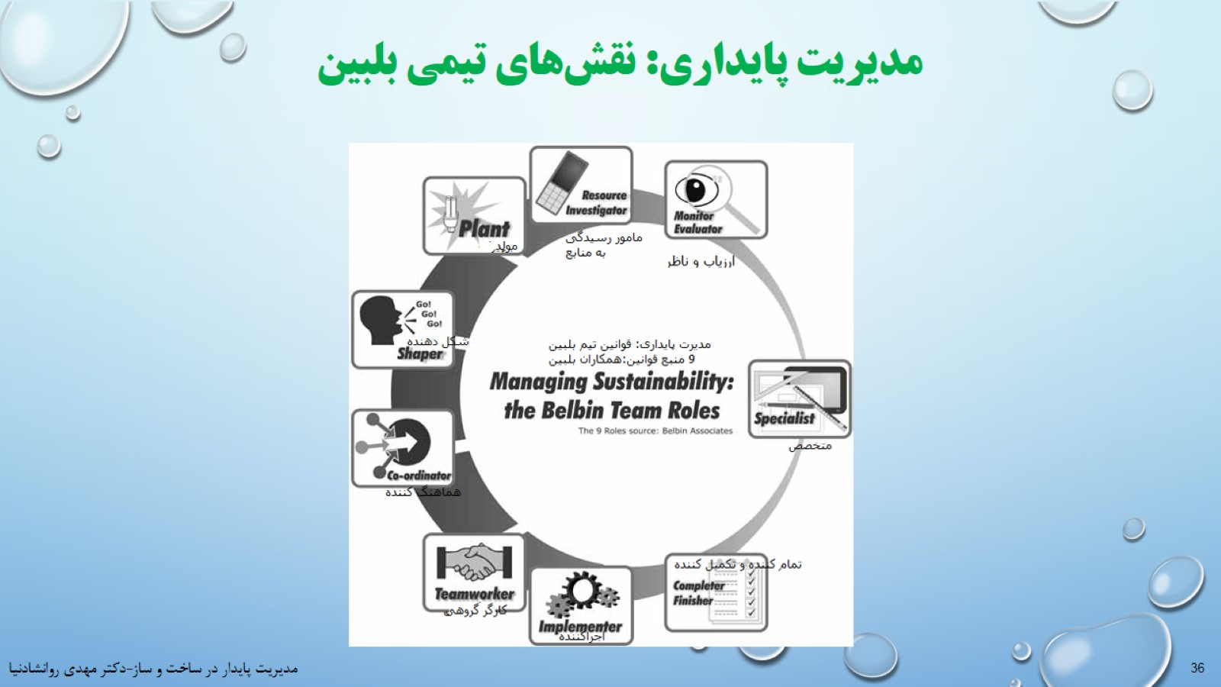
مدیریت پایداری: نقش‌های تیمی بلبین

Slide 37
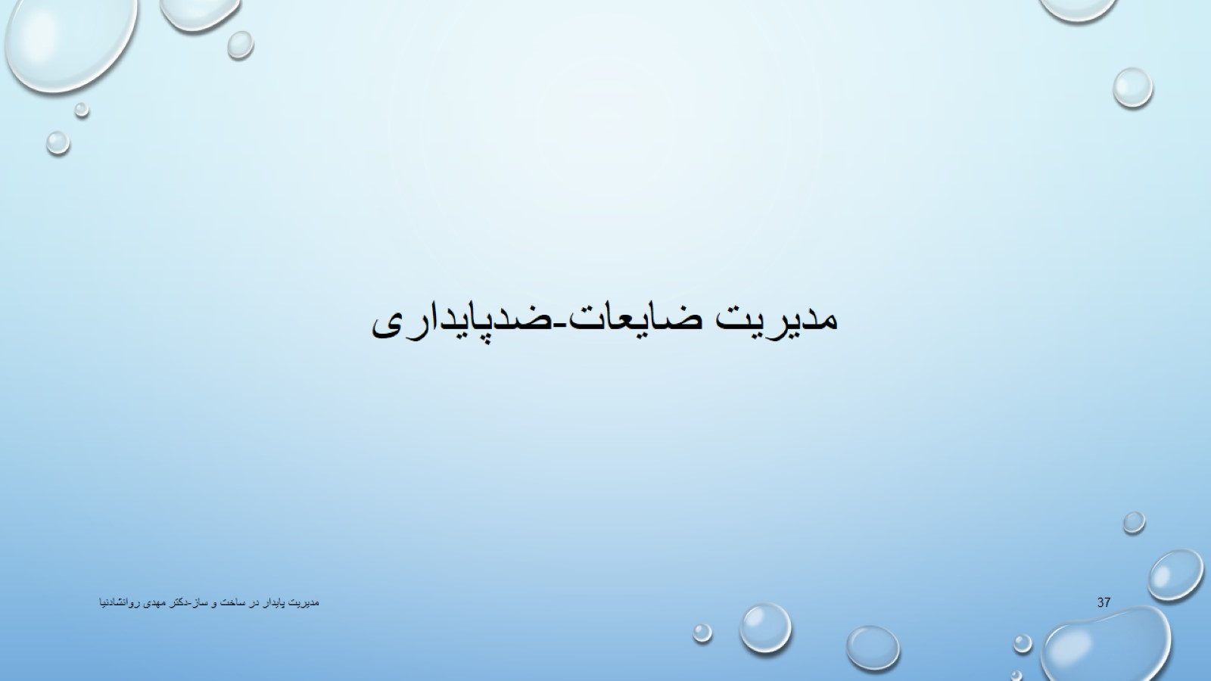
مدیریت ضایعات-ضدپایداری

Slide 38
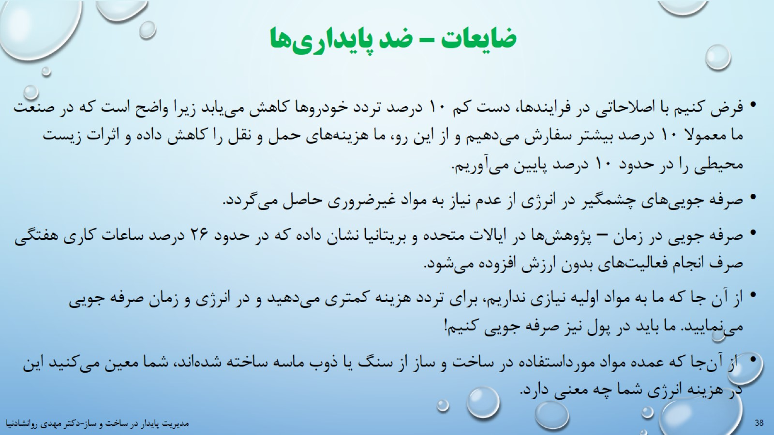
ضایعات – ضد پایداری‌ها

Slide 39
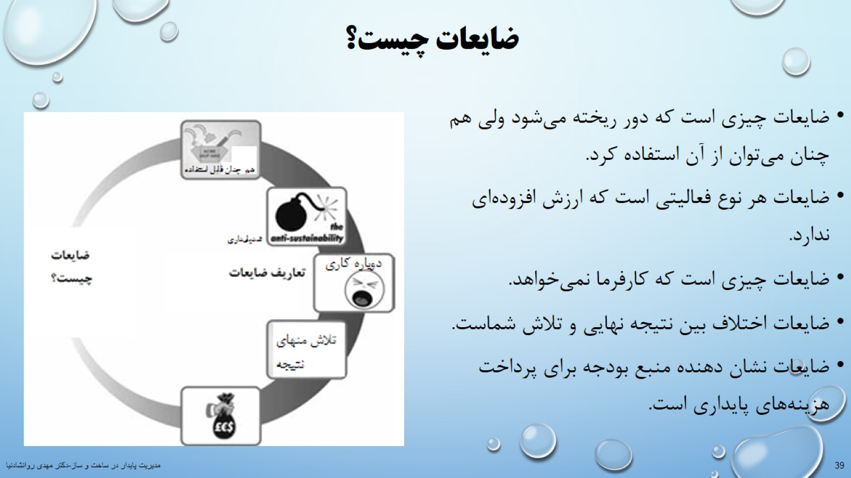
ضایعات چیست؟

Slide 40
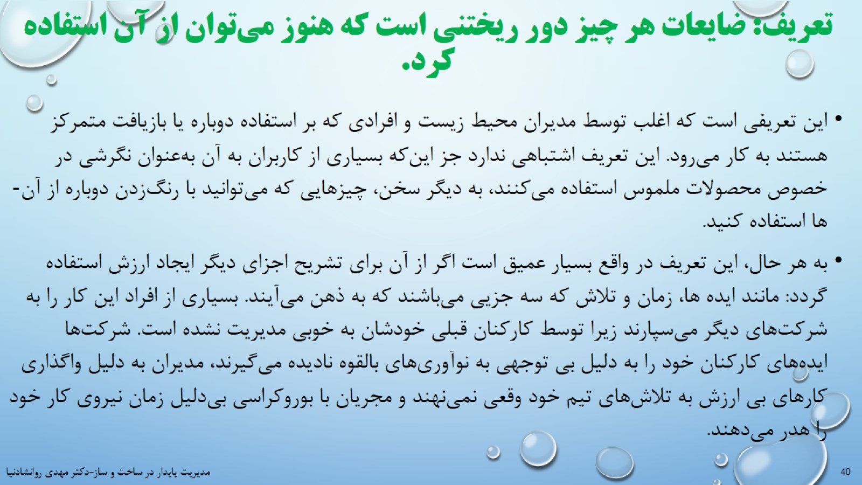
تعریف: ضایعات هر چیز دور ریختنی است که هنوز می‌توان از آن استفاده کرد.

Slide 41
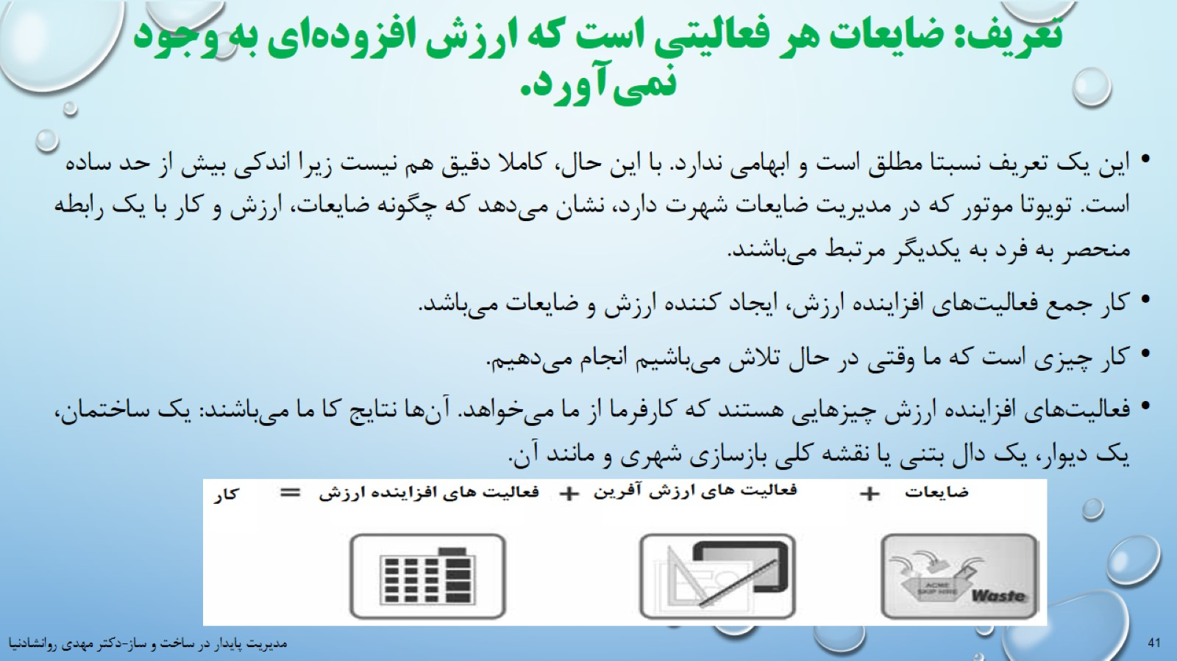
تعریف: ضایعات هر فعالیتی است که ارزش افزوده‌ای به وجود نمی‌آورد.

Slide 42
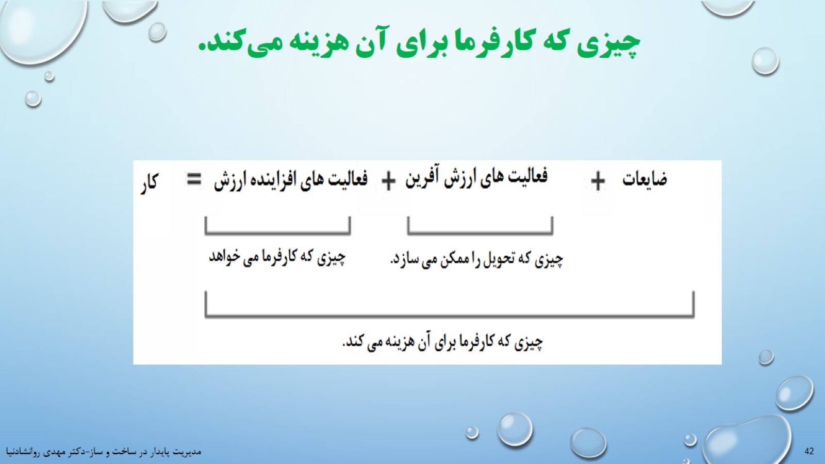
چیزی که کارفرما برای آن هزینه می‌کند.

Slide 43
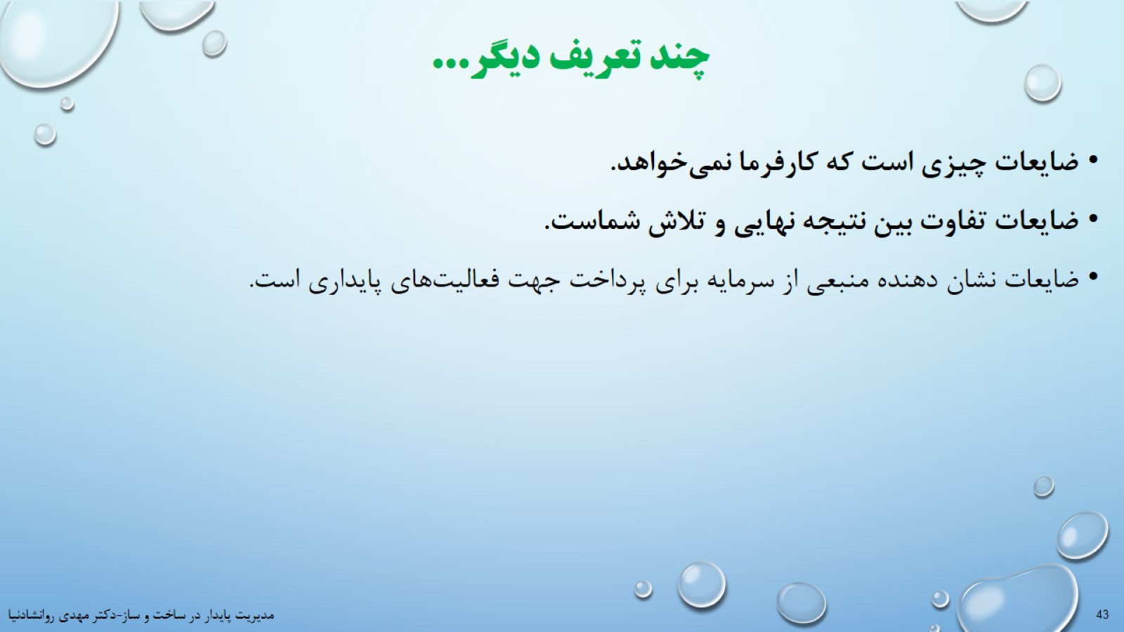
چند تعریف دیگر...

Slide 44
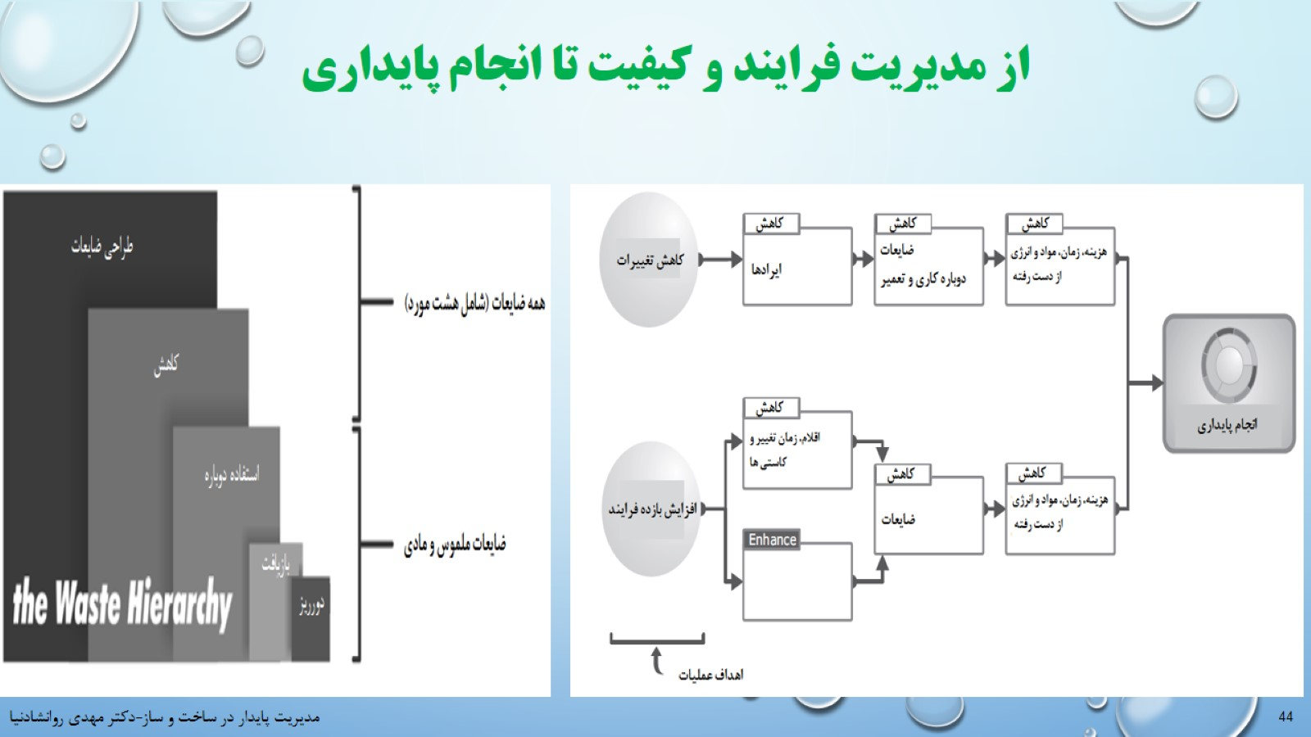
از مدیریت فرایند و کیفیت تا انجام پایداری

Slide 45
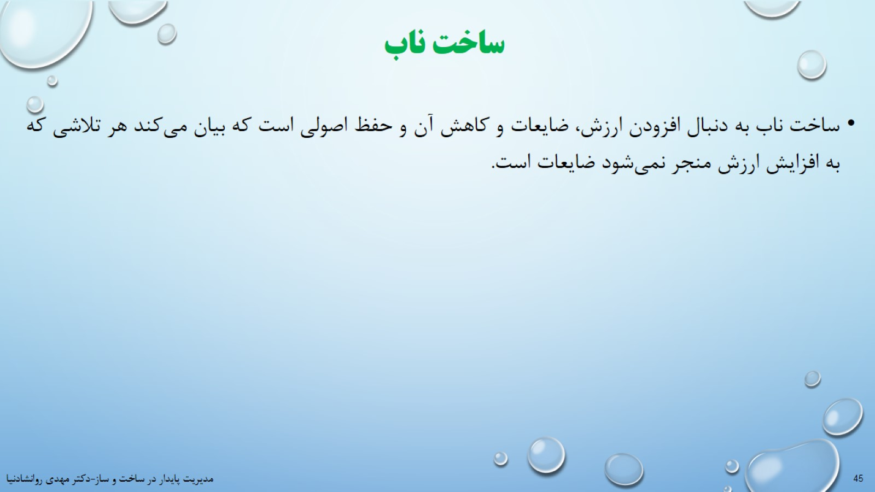
ساخت ناب

Slide 46
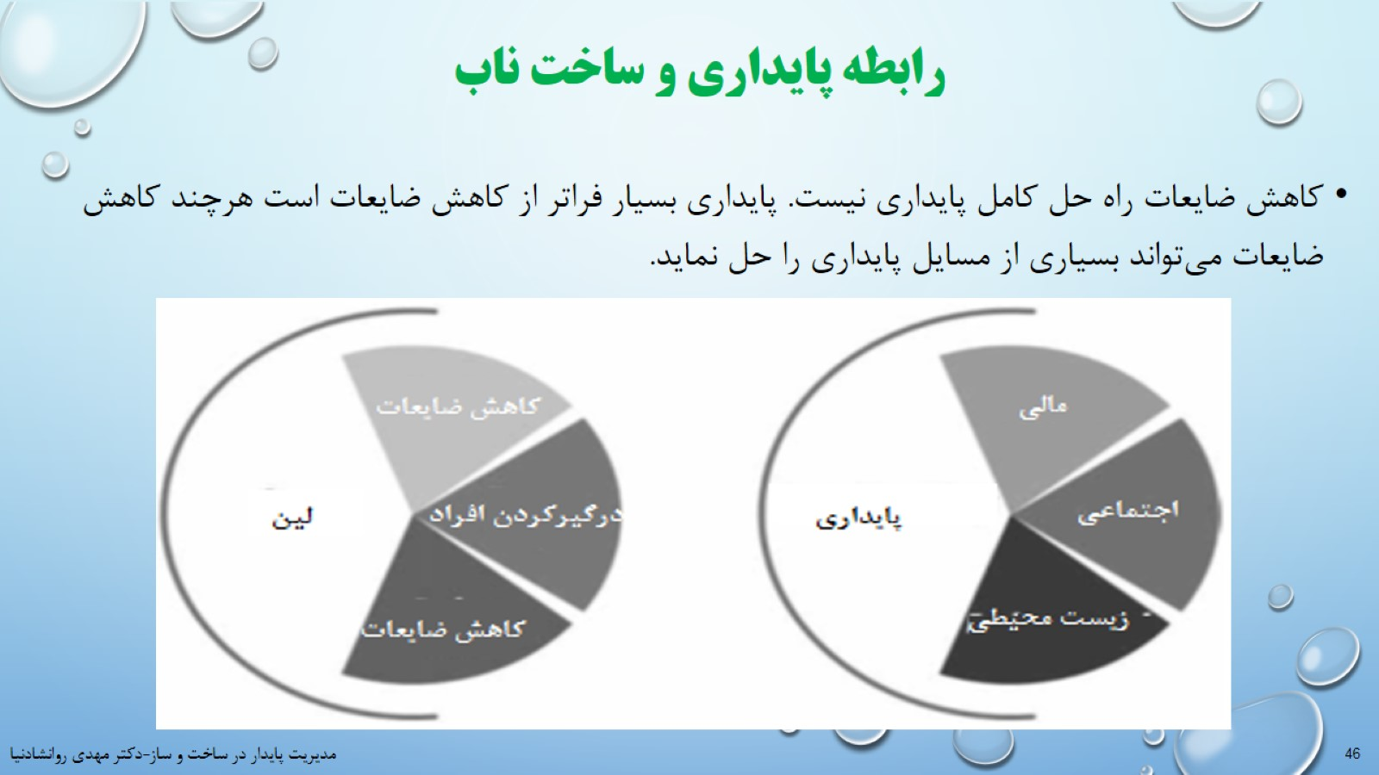
رابطه پایداری و ساخت ناب

Slide 47
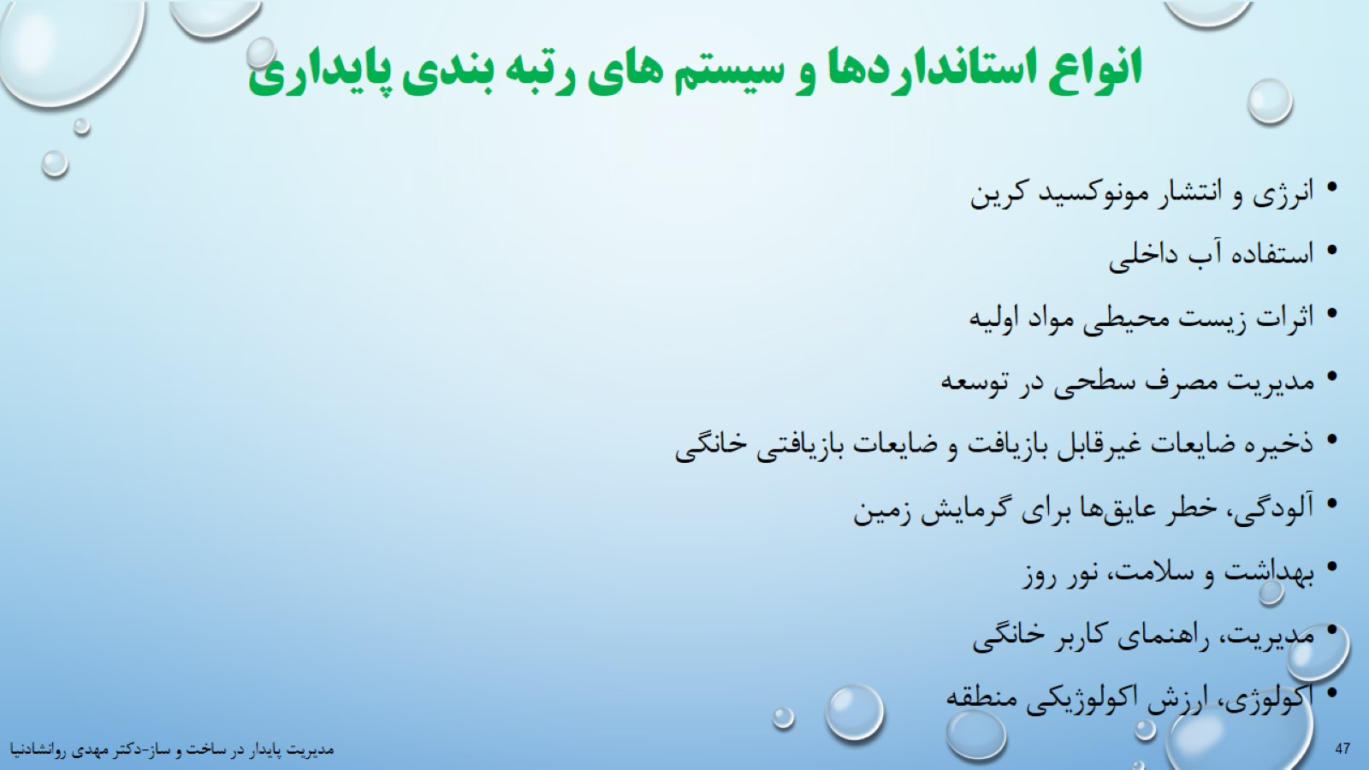
انواع استانداردها و سیستم های رتبه بندی پایداری

Slide 48
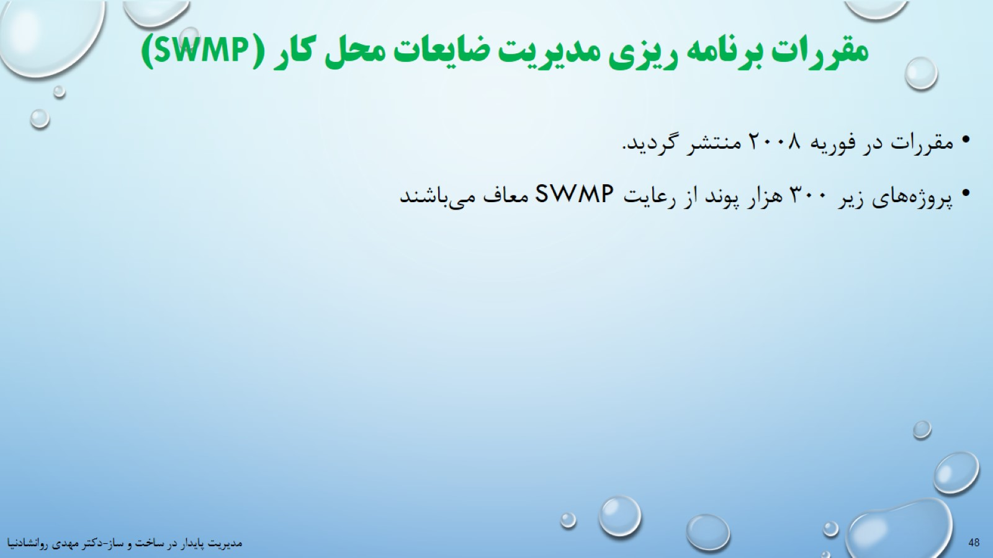
مقررات برنامه ریزی مدیریت ضایعات محل کار (SWMP)

Slide 49
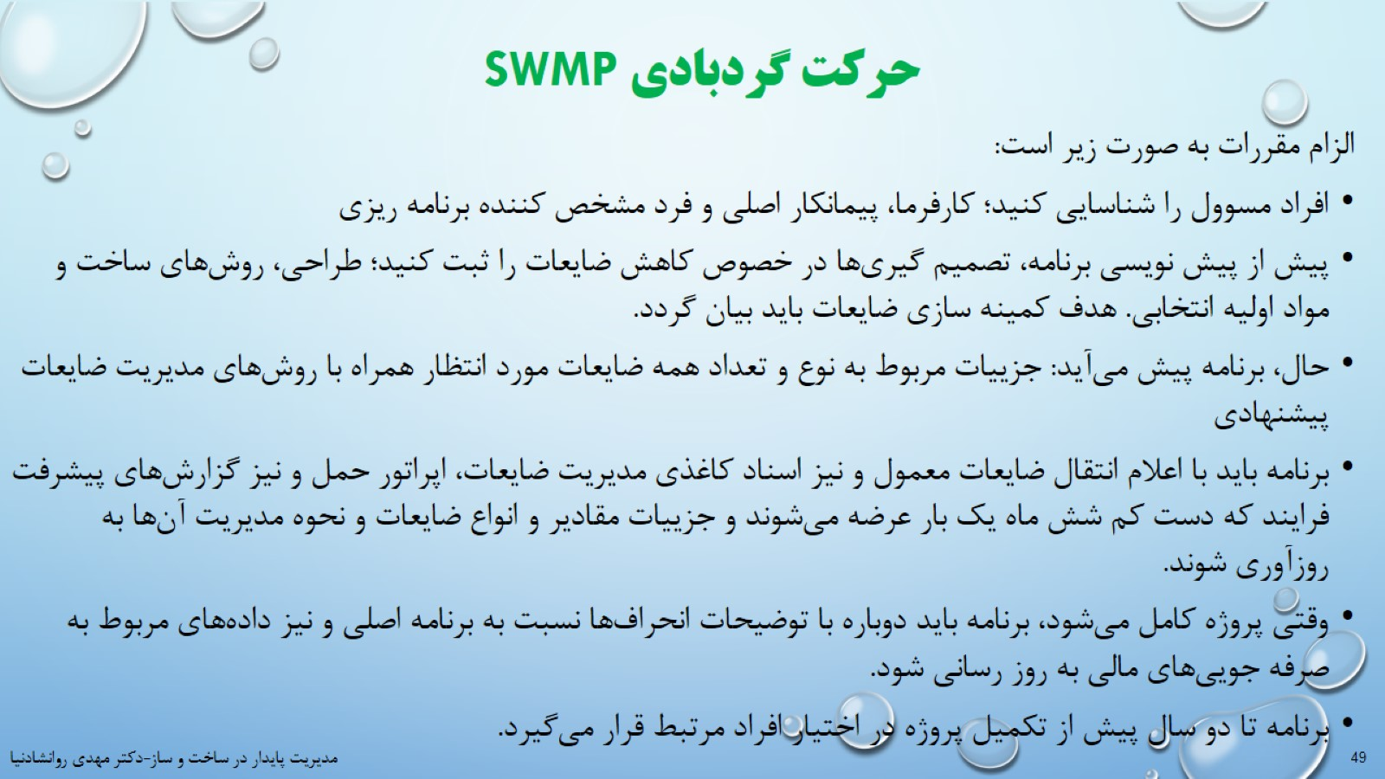
حرکت گردبادی SWMP

Slide 50
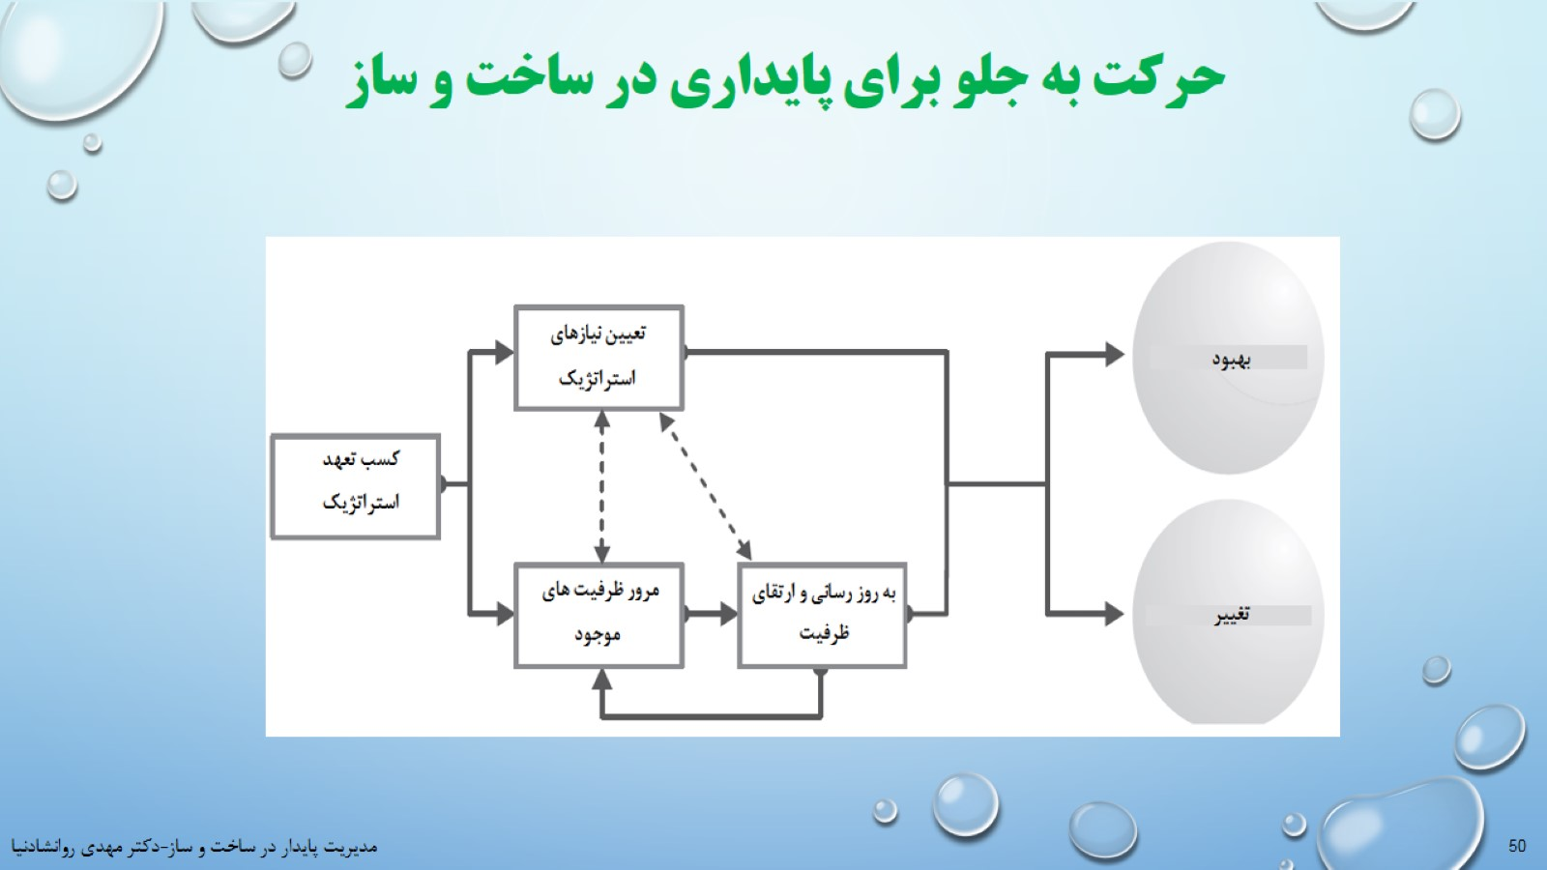
حرکت به جلو برای پایداری در ساخت و ساز

Slide 51
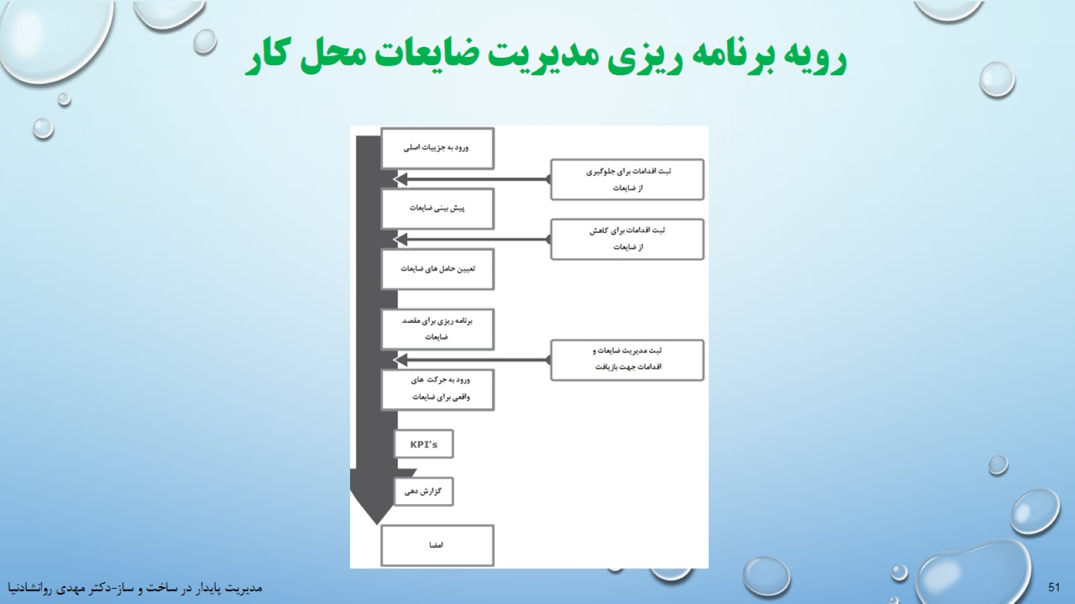
رویه برنامه ریزی مدیریت ضایعات محل کار

Slide 52
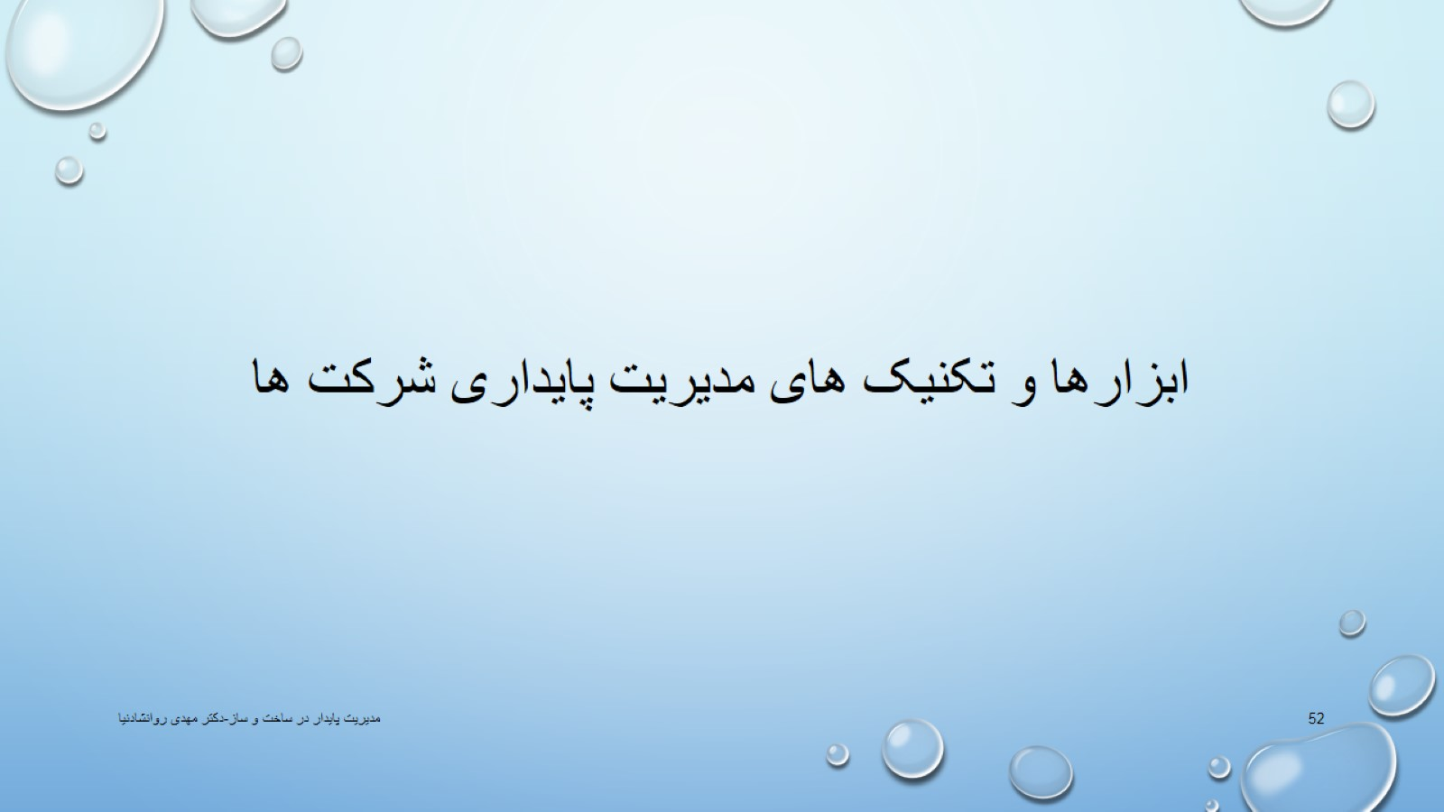
ابزارها و تکنیک های مدیریت پایداری شرکت ها

Slide 53
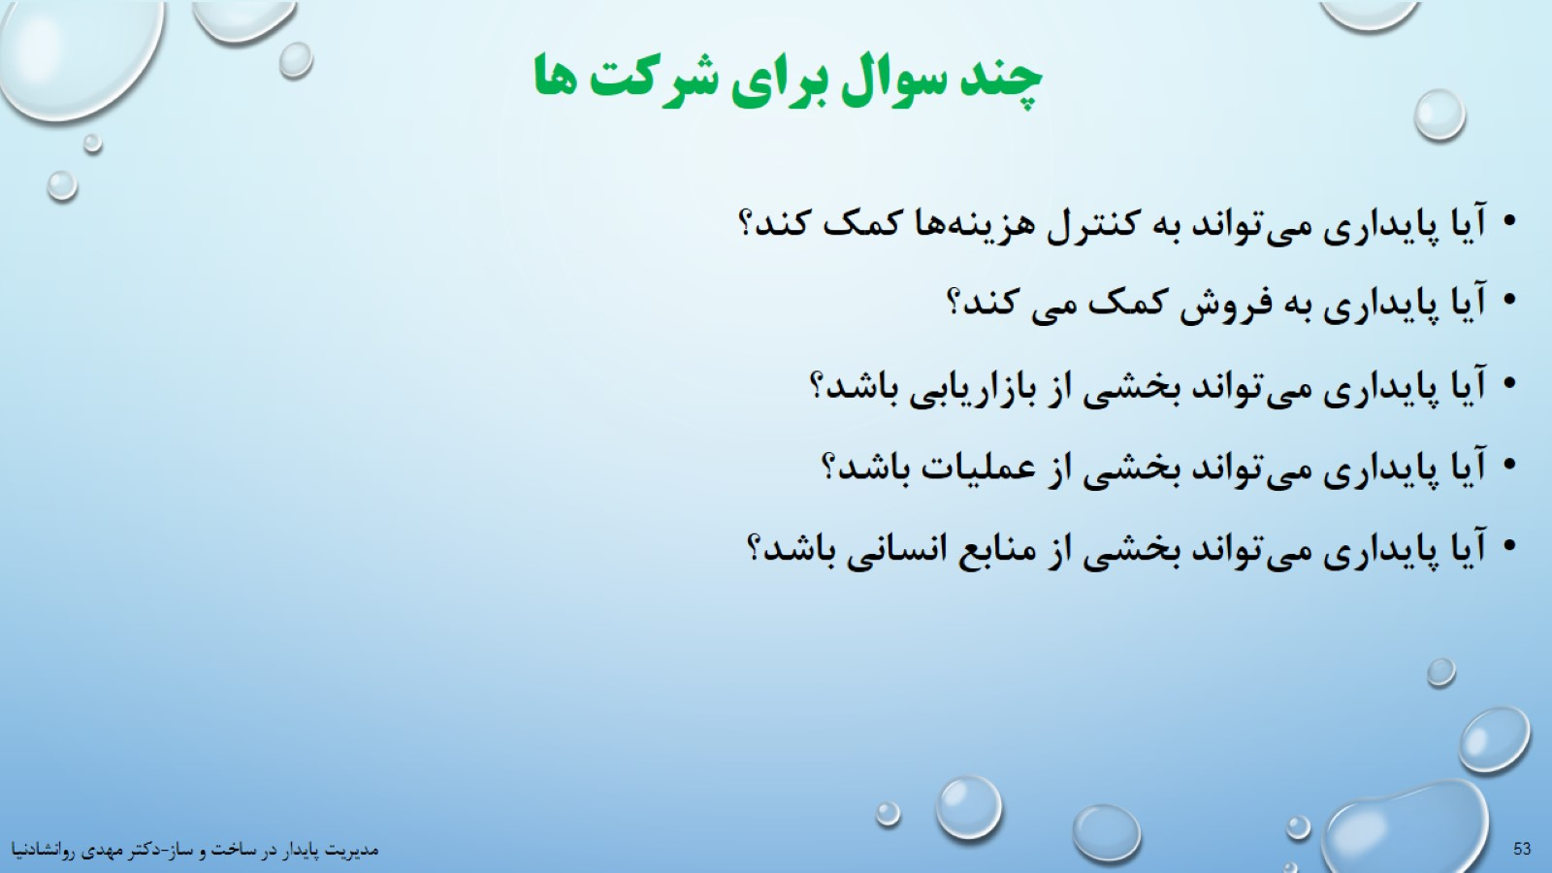
چند سوال برای شرکت ها

Slide 54

حرکت به جلو: چرخه PDCA

Slide 55

عوامل تاثیرگذار بر تفاوت نگرش‌های استراتژیک نسبت به پایداری

Slide 56

راه رو به جلو: برنامه چهار مرحله ای

Slide 57

پذیرش یک برنامه مشترک

Slide 58

تحلیل چیستی و چگونگی

Slide 59

مدل‌های سنتی و جدید مدیریت پایداری

Slide 60

نقشه تحلیل فعالیت

Slide 61

اثر زمان بر ارزش فعالیت پایداری

Slide 62

چرخه دمینگPDCA و شش سیگما

Slide 63

ایجاد هیجان: ده قاعده

Slide 64

تحول شرکت ها، پروژه‌ها و روش کار

Slide 65

فهرست لاولیس: یک کارت امتیاز برای پایداری اجتماعی

Slide 66

فهرست لاولیس: ترتیب و توالی فرایند

Slide 67

فهرست لاولیس: اثرات عدم تعادل

Slide 68

فهرست لاولیس: گروه‌های سهامداران و همکاری آنها در موفقیت شرکت

Slide 69

فهرست لاولیس: متعادل سازی عناصر

Slide 70

BATNEEK ساده شده

Slide 71

نقشه بهبود فرایند

Slide 72

گزینه‌های بهبود

Slide 73

انتخاب مناسب ترین اقدامات

Slide 74

نیروهای خارجی بر انجام پایداری در محل

Slide 75

تحلیل SIPOC

Slide 76

پنج 'S

Slide 77

نکاتی در مورد 5s

Slide 78

نکاتی در مورد 5s -ادامه

Slide 79

فرآیندهای فشار و کشش

Slide 80

چهارچوب DMAIC

Slide 81

آیا تغییر آسان است؟

Slide 82

طرح ارتقا و بهبود 5 سوال کلاسیک

Slide 83

FMEA

Slide 84

احترام، شناخت و پاداش: Rs 3 که اجرا را می‌پوشاند

Slide 85

فرایند تغییر رفتار 5 مرحله ای پی. ویلموت

Slide 86

مشارکت در هزینه‌های تغییر جهت

Slide 87

خانه پایداری (HoS)

Slide 88

ماتریس نیازها

Slide 89

سوالات ماتریس نیازها

Slide 90

ماتریس برنامه ریزی

Slide 91

ماتریس راه حل و پاسخ

Slide 92

ماتریس ارزش ها: مثال‌های روابط+مثال نمره دهی

Slide 93

ماتریس همبستگی

Slide 94

ماتر یس محدودیت ها

Slide 95

ماتریس محدودیت ها

Slide 96

پنج انگیزه اصلی برای تغییر

Slide 97

به امید آنکه آرمان توسعه پایدار به عنوان یکی از مسئولیت های اجتماعی شرکت های ساخت اجرا شود.

